Slide 1
Protektivní faktory životního stylu
Doc. MUDr. Jindřich Fiala, CSc.
Ústav ochrany a podpory zdraví LF MU

Slide 2
Obor „Medicína životního stylu“ – Lifestyle medicine
V návaznosti na stávající definici definuje American College of Lifestyle Medicine, Australian Lifestyle Medicine Association a European Lifestyle Medicine Organization (ELMO) Medicínu životního stylu - Lifestyle Medicine (LM) takto:
Medicína životního stylu je odvětví medicíny založené na důkazech (EBM), ve které se využívají komplexní změny životního stylu (včetně výživy, fyzické aktivity, zvládání stresu, sociální podpory a expozice životnímu prostředí) k prevenci, léčbě a zvrácení progrese chronických onemocnění pomocí řešení jejich základních příčin.
Intervence v oblasti životního stylu zahrnují:
screening hodnocení zdravotních rizik,
poradenství v oblasti změny zdravotního chování
a klinické aplikace úprav životního stylu.
Medicína životního stylu je interdisciplinární obor veřejného a environmentálního zdraví, vnitřního lékařství, psychosociálních věd, neurověd a biologie.
Mezi hlavní principy LM patří preventivní strategie, které se zabývají životními návyky, základními biologickými příčinami a patofyziologií společnou pro LRD - lifestyle related diseases, onemocnění související se životním style (např. nízký stupeň systémového zánětu, dysregulovaná stresová osa, metabolické dysfunkce atd.).
LM vytváří propojení nejlepších aspektů veřejného zdraví a konvenční klinické medicíny.
Medicína životního stylu je často předepisována ve spojení s farmakoterapií a jinými formami terapie

Slide 3
Jak postupovat - kroky
Vyhodnotit
Získat rizikový profil - vyšetřit a zhodnotit životní styl a rizika daná klinickým stavem
Informovat
  Individuální rizikový profil - vyšetřit a zhodnotit životní styl a biologická rizika dotyčného, informovat jej o něm
  Efekt a význam životního stylu jako determinanty zdraví
Doporučit a motivovat, stanovit cíle
  Obecně platná populační doporučení – guidelines (výživa, pohybová aktivita, alkohol)
  Individualizovaná doporučení dle zdravotního stavu a aktuálního ŽS jedince
  Motivační techniky
Sledovat, kontrolovat, pomáhat
Monitoring progresu a efektu, podpora compliance

Slide 4
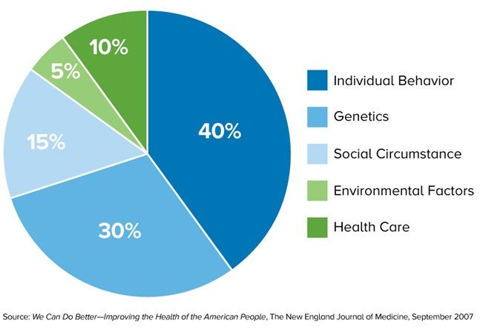
Determinanty celkového zdraví
Individuální chování (ž.s.)
Genetika
Sociální okolnosti
Environmentální faktory
Zdravotní péče

Slide 5
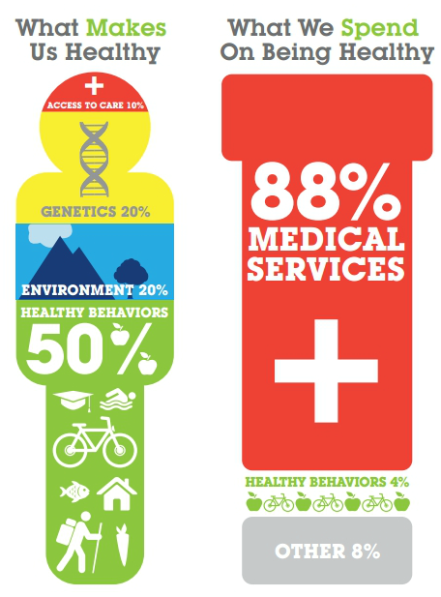
Determinanty zdraví vs výdaje

Slide 6
Faktory životního stylu – behaviorální determinanty zdraví
Postoje, názory (přesvědčení), životní styl
Kouření
Výživa – výživové chování
Pohybová aktivita
Alkohol
Nedovolené užívání drog
Osobní hygiena, umývání rukou
Sociální kontakty
Práce
Zvládání stresu
Sexuální aktivita
Spánek, spánkové návyky
Chování ohledně expozice slunci
Chování v silničním provozu

Slide 7
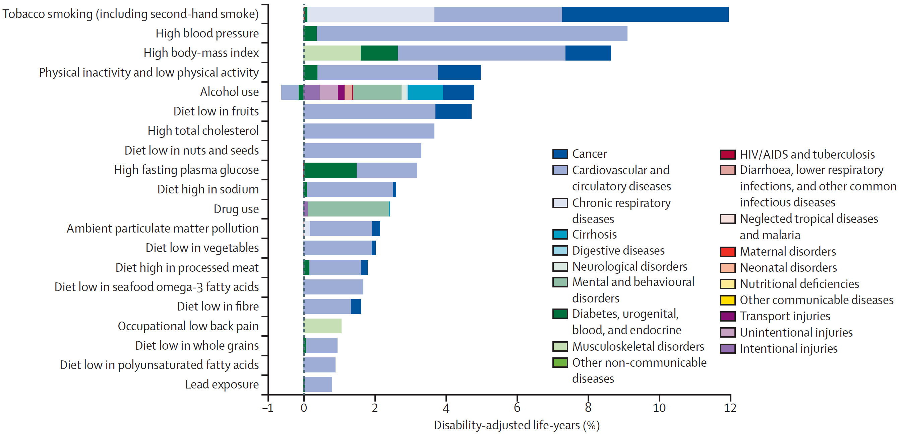
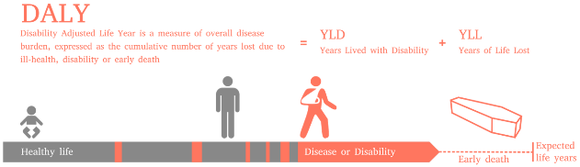
Kouření – dopady na zdraví
Kouření je nejsilnějším rizikovým faktorem pro:
Rakovinu
Kardiovaskulární nemoci
Chronické respirační nemoci
Kouření je nejsilnějším ovlivnitelným determinantem zdraví
Kouření je zodpovědné za 50% všech úmrtí, jimž lze zabránit u kuřáků
Kuřák ztratí v průměru 10 let života
Míra zátěže nemocemi, způsobené 20 hlavními rizikovými faktory pro obě pohlaví, vyjádřená jako procento ztracených let života (DALY – Disability-Adjusted Life Years ) v UK 2010
Lancet 2013; 381: 997–1020
Chronické respirační nemoci
Kardiovaskulární nemoci
Rakovina
Negativní procento u alkoholu je ochranný účinek mírného užívání alkoholu na ischemickou chorobu srdeční a diabetes.

Slide 8
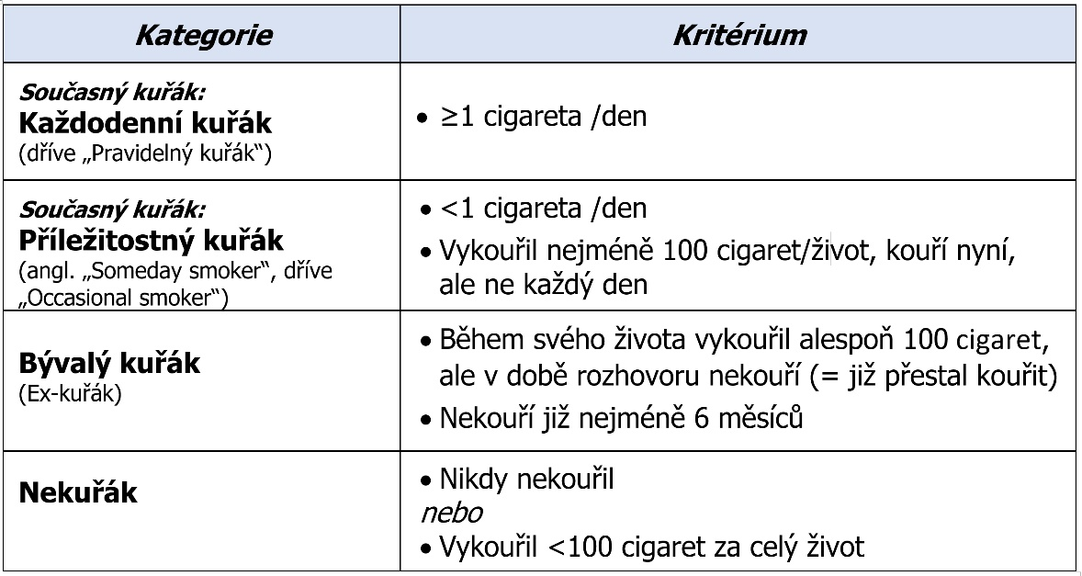
Stav kuřáctví jedince – expozice
  Aktivní kouření (first-hand smoke, main stream)
    Kolik cigaret vykouříte průměrně během dne?*
    V kolika letech jste začal(a) pravidelně kouřit?
    Zkoušel jste někdy zanechat kouření?
    Jaká byla nejdelší doba, po kterou jste vydržel(a) nevykouřit ani 1 cigaretu denně?
  Pasivní kouření (expozice), ETS – Environmental Tobacco Smoke
    SHS (Second Hand Smoke, side stream)
    V zaměstnání
    Rodinní příslušníci
    Jinde (přátelé, známí …)
    THS (Third Hand Smoke)
    Z materiálů v prostředí – nábytek, omítky, látky, koberce, plasty
    *Tabulka:
    Definice kuřáctví podle WHO:

Slide 9
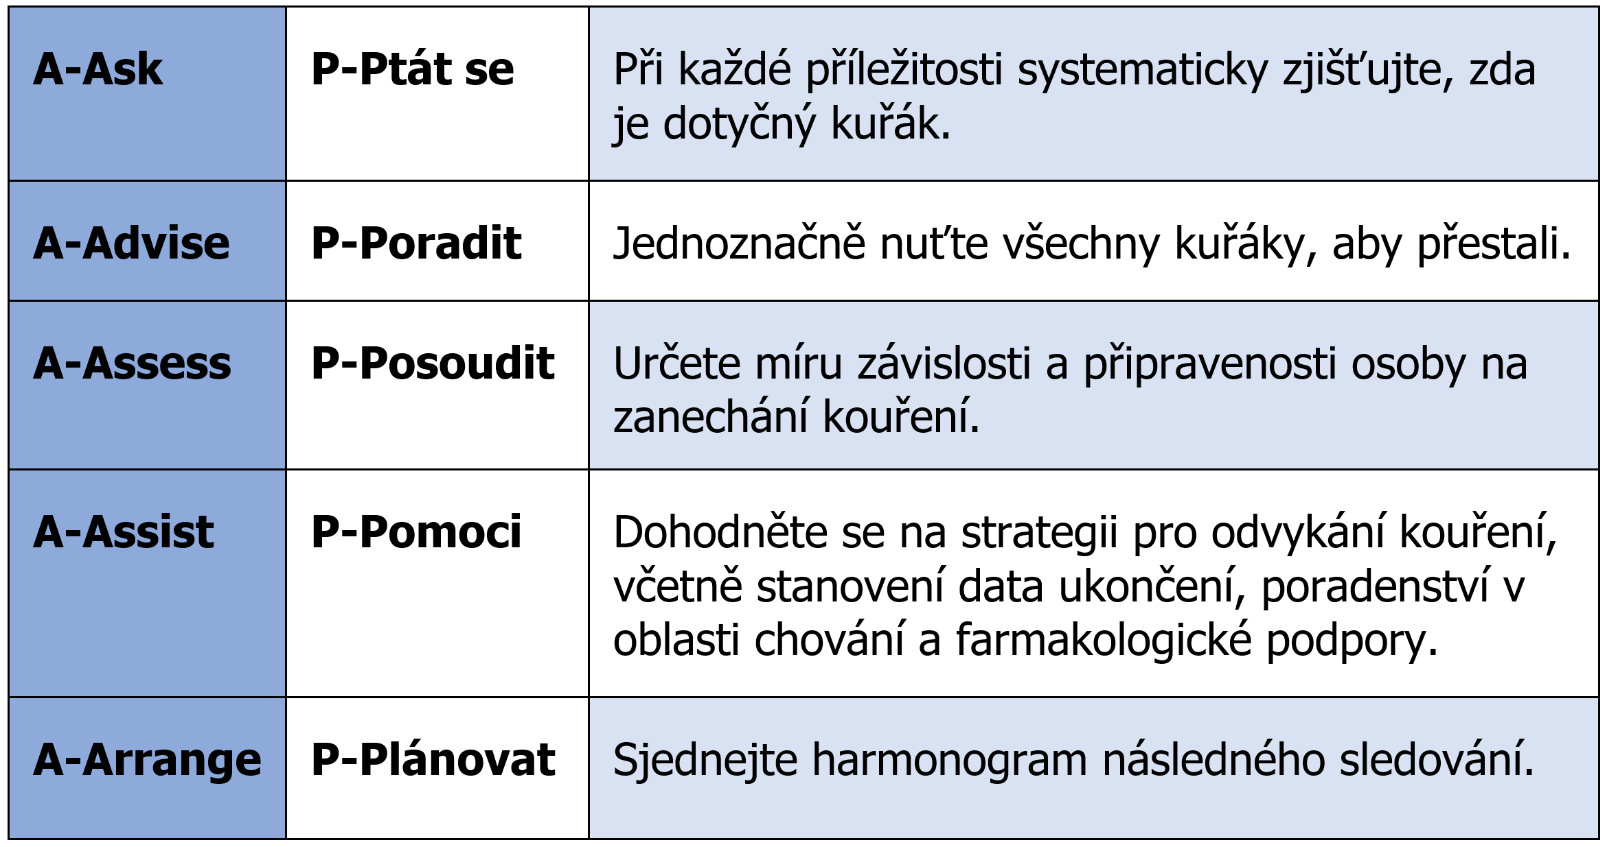
Kouření – doporučený postup při kontaktu s kuřákem
5A (5P) metoda - pro strategii odvykání kouření pro rutinní praxi

Slide 10
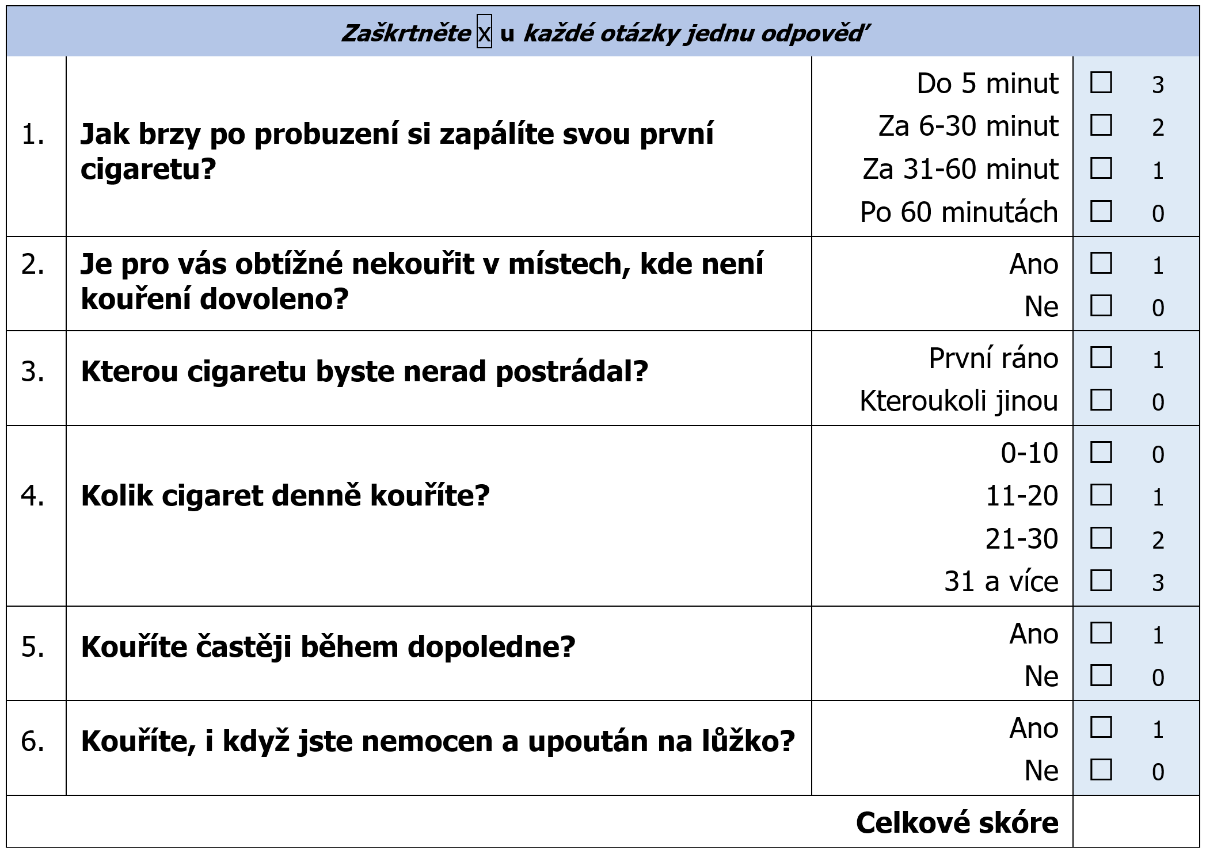
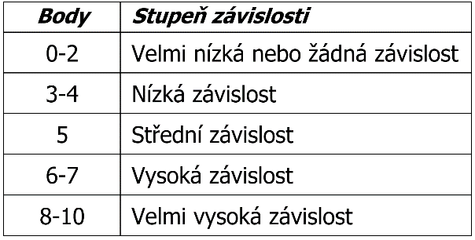
Fagerströmův test nikotinové závislosti (FTND) Fagerström Test of Nicotine Dependence
Pozor – neplést s FTQ - Fagerström Tolerance Questionnaire
(9 otázek).
FTND je novější a lepší.
Hodnocení:
https://www.adiktologie.cz/file/143/fagerstromuv-test-nikotinove-zavislosti-cz.pdf

Slide 11
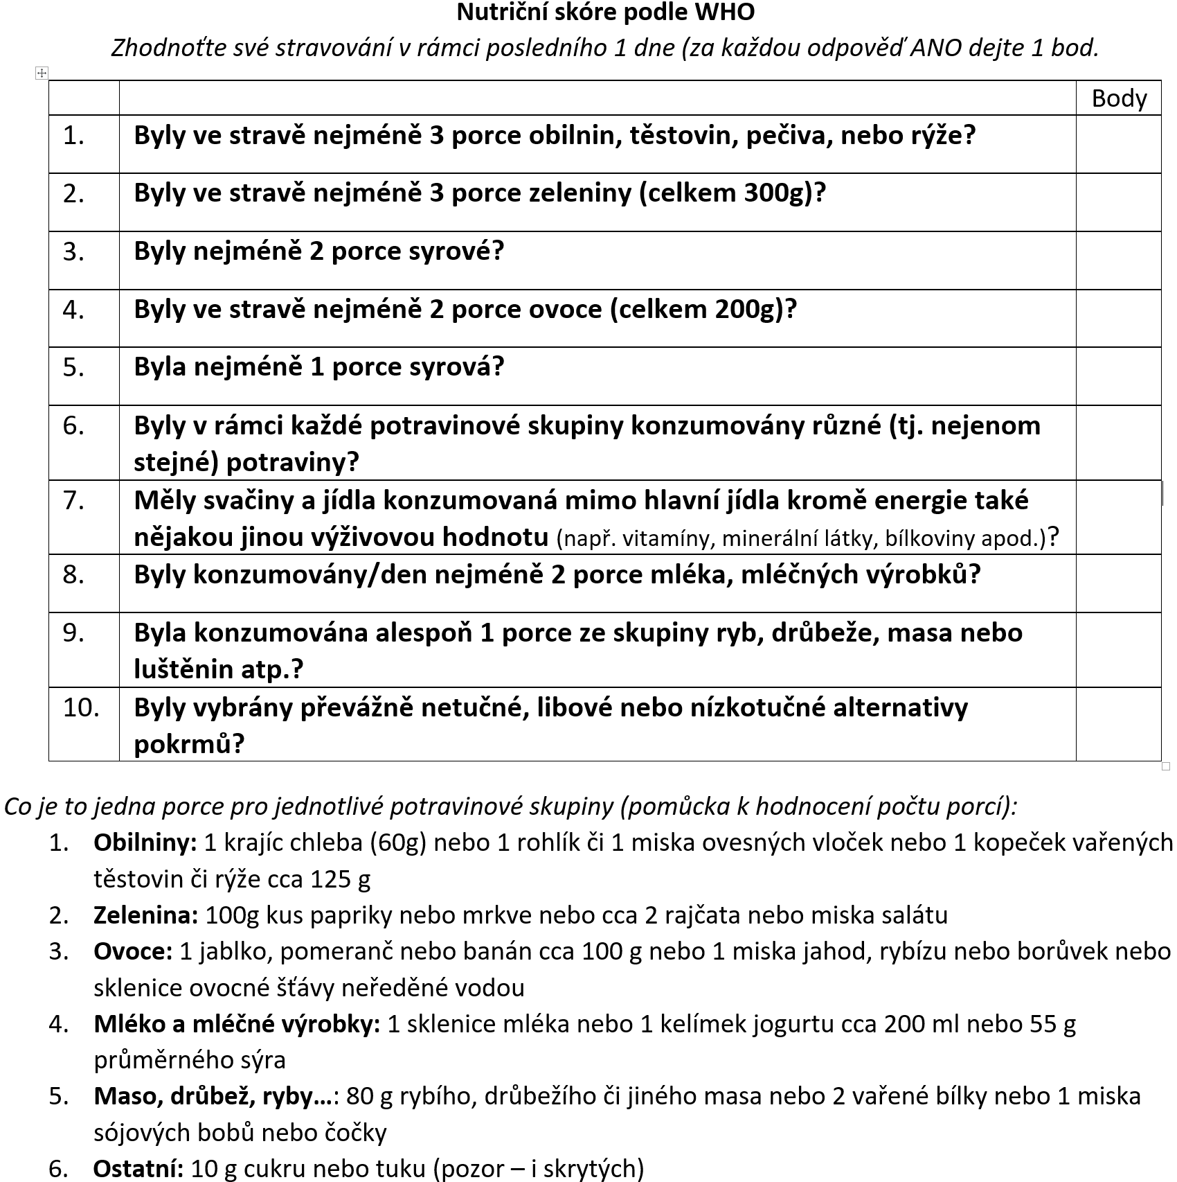
Výživa – zjišťování kvality stravy - nutriční skóre WHO
Podstata:
10 jednoduchých otázek ANO-NE
Za každé ANO – 1 bod
Hodnotí zejména pestrost a vyváženost – adekvátní zastoupení hlavních složek
Hodnocení:
10 bodů: Vaše výživa je výborná, zcela v pořádku! Bude velmi vhodné stravovat se podle stejných zásad jako doposud.
9 až 7 bodů: V kvalitě stravy jsou ještě rezervy, ale nebude příliš obtížné udělat pozitivní změny k tomu, aby výživa byla úplně bez chyb.
6 až 4 body: Výživa není z hlediska kvality dostatečná. Je zapotřebí větších změn, aby bylo možné hodnotit ji alespoň jako dostatečnou.
3 až 0 bodů: Zcela nedostatečná kvalita výživy, nutná okamžitá a razantní náprava.

Slide 12

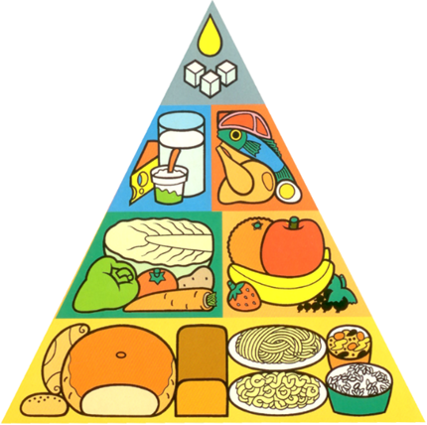
Základní formy referenčních hodnot a doporučení ohledně výživy
Výživové referenční dávky – DRV (Dietary Reference Values)
  Numerické referenční hodnoty pro denní příjem jednotlivých živin (dle skupin podle pohlaví, věku, gravidity, kojení). Více variant (nejnižší, průměrný, doporučený, tolerovatelný příjem). Jsou určeny pro odborníky.
  Jiné vyskytující se možné názvy:
    DDD – Doporučené denní dávky
    RDI – Recommended Dietary Intake
    RDA – Recommended Dietary Allowances
    GDA* - Guideline Daily Amount * Jde o značení potravin
  Konkrétní aktuální dokumenty:
    „Referenční hodnoty pro příjem živin“. Společnost pro výživu, Praha 2011, 1.vyd. - překlad dávek DACH
    (Německo, Rakousko, Švýcarsko)
    Evropské výživové referenční dávky - EFSA
Obecná výživová doporučení
  Verbální výživová doporučení – návody, u nichž nejde primárně o kvantitativní ukazatele, ale spíše jde o směrnice ke změně spotřeby. Mohou být pro odborníky i pro laiky.
  Aktuální příklady:
    Výživová doporučení pro obyvatelstvo České republiky (Společnost pro výživu, 2012)
FBDG - Výživová doporučení založená na potravinách
  Transformace do prakticky použitelné (laicky) slovní (popř. grafické) formy, pracující s celými potravinami a potravinovými skupinami. „Překlad“ pro běžné obyvatele, vychází z DRV i vědeckých poznatků.
  Pokus převést důkazní základnu týkající se vztahů mezi potravinami, stravovacími návyky a zdravím do konkrétních, kulturně vhodných a proveditelných doporučení.

Slide 13

Zdravá třináctka - výživová doporučení pro obyvatelstvo
Společnost pro výživu 2021
https://www.vyzivaspol.cz/zdrava-trinactka-strucna-vyzivova-doporuceni-pro-obyvatelstvo/
Udržujte si přiměřenou stálou tělesnou hmotnost charakterizovanou BMI (18,5-25,0) kg/m2 a obvodem
pasu nejvýše 94 cm u mužů a 80 cm u žen.
Denně se pohybujte alespoň 30 minut např. rychlou chůzí nebo cvičením.
Jezte pestrou stravu, rozdělenou do 3-5 denních jídel, nevynechávejte snídani.
Konzumujte dostatečné množství zeleniny (syrové i vařené) a ovoce, denně alespoň 400 g (zeleniny 2x více než ovoce) rozděleně do více porcí; nezapomínejte konzumovat menší množství ořechů.
Z obilovin preferujte celozrnné výrobky a nezapomínejte na luštěniny (alespoň 1x týdně).
Jezte ryby a rybí výrobky alespoň 2x týdně.
Denně zařazujte mléko a mléčné výrobky, zejména zakysané (např. jogurty, zakysané mléčné nápoje, kefíry); vybírejte si přednostně polotučné.
Sledujte příjem tuku, omezte množství tuku ve skryté formě (tučné maso, tučné masné a mléčné výrobky, jemné a trvanlivé pečivo s vyšším obsahem tuku, chipsy, čokoládové výrobky) a při přípravě pokrmů. Preferujte tuky s nízkým obsahem nasycených mastných kyselin.
Snižujte příjem cukru, zejména ve formě slazených nápojů, sladkostí, džemů, slazených mléčných výrobků a zmrzliny.
Omezujte příjem kuchyňské soli a potravin s vyšším obsahem soli (slané uzeniny, rybí výrobky, sýry, chipsy, solené tyčinky a ořechy), nepřisolujte hotové pokrmy.
Předcházejte nákazám a otravám z potravin správným zacházením s potravinami při nákupu, uskladnění a přípravě pokrmů; při tepelném zpracování dávejte přednost šetrným způsobům, omezte smažení a grilování. Dbejte na pečlivé mytí rukou před jídlem.
Nezapomínejte na pitný režim, denně vypijte minimálně 1,5 l tekutin (voda, slabě až středně mineralizované neperlivé minerální vody, slabý čaj, ovocné čaje a šťávy, nejlépe neslazené nebo ředěné).
Pokud pijete alkoholické nápoje, nepřekračujte denní příjem alkoholu u mužů 20 g (200 ml vína, 0,5 1 piva, 50 ml lihoviny), u žen poloviční množství.

Slide 14
FBDG - Doporučení založená na skupinách potravin Food Based Dietary Guidelines
Jednoduchá sdělení ohledně zdravého stravování zaměřené na širokou veřejnost
Udávají, jaké potraviny (skupiny potravin), nikoli živiny, by měl člověk konzumovat, a tvoří základní rámec pro plánování jídel nebo denních jídelníčků.
Charakteristika podle Světové zdravotnické organizace (WHO):
  Vyjádření principů osvěty ve výživě převážně formou potravin,
  Určeno k použití jednotlivci z řad široké veřejnosti,
  Pokud vyjádření není provedeno pouze formou potravin, je psáno jazykem, který obsahuje
  co nejméně odborných termínů z oblasti nutriční vědy.
Doporučení FBDG se vyhýbají použití číselného vyjádření doporučeného množství živin (např. doporučených denních dávek) nebo cílů pro populaci, ale zajišťují praktické vysvětlení těchto stravovacích doporučení jednotlivcům v populaci.
Potraviny jsou do potravinových skupin rozděleny na základě podobného nutričního složení
Zohledňují kulturní zvyky, náboženství, prostředí dané země, dostupnost potravin…
Cíl? Rozvíjet a upevňovat zdraví lidí = populace → vyvážená, přiměřená a pestrá strava

Slide 15
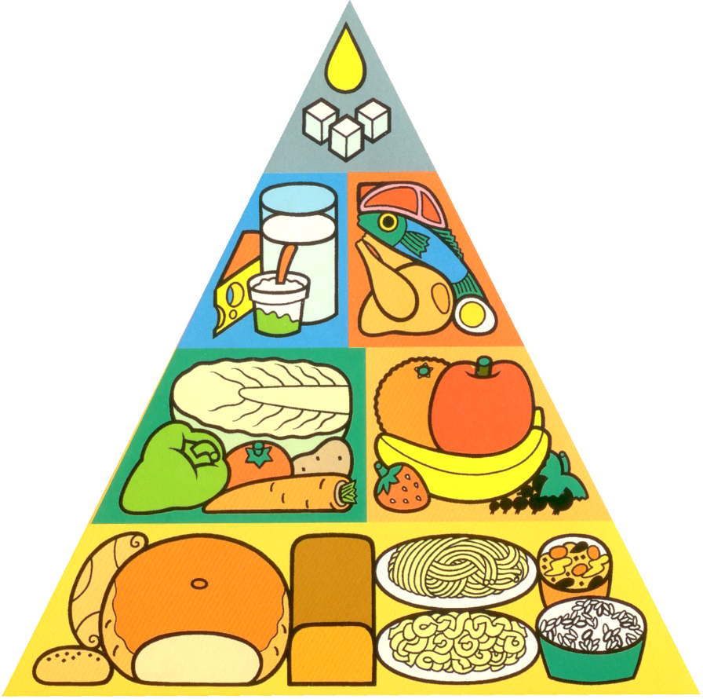
Grafická výživová doporučení v ČR - Potravinová pyramida - původní
Potravinová pyramida v ČR existuje řadu let. Nejníže jsou zařazeny potraviny, které by měly být konzumovány v největším množství (obiloviny, těstoviny, rýže, pečivo). – 3 až 6 porcí denně. Uprostřed je zelenina (3-5 porcí) a ovoce (2-4 porce). Nad nimi jsou zařazeny ryby, drůbež, maso, masné výrobky, vejce, luštěniny a skořápkové plody (1 až 3 porce denně) a mléko a mléčné výrobky (2 až 3 porce denně), přitom 3 až 4 porce denně u dospívajících, těhotných a kojících žen. Nejméně by se měly konzumovat tuky, sůl, cukry ve formě sladkostí.
Sůl, tuky, cukry: 0-2 porce
Definice porce pro jednotlivé potravinové skupiny:
1. Obiloviny, těstoviny, rýže, pečivo:
1 krajíc chleba (60g) nebo 1 rohlík či 1 miska ovesných vloček nebo 1 kopeček vařených těstovin či rýže cca 125 g
2. Zelenina:
100g kus papriky nebo mrkve nebo cca 2 rajčata nebo miska salátu
3. Ovoce:
1 jablko, pomeranč nebo banán cca 100 g nebo 1 miska jahod, rybízu nebo borůvek nebo sklenice ovocné šťávy neředěné vodou
4. Mléko a mléčné výrobky:
1 sklenice mléka nebo 1 kelímek jogurtu cca 200 ml nebo 55 g průměrného sýra
5. Maso, drůbež, ryby…: 80 g rybího, drůbežího či jiného masa nebo 2 vařené bílky nebo 1 miska sójových bobů nebo čočky
6. Ostatní:
10 g cukru nebo tuku (pozor – i skrytých)
Mléko a mléčné výrobky: 2-3 porce
Maso, drůbež, ryby, vejce, luštěniny,
ořechy:
1-2 porce
Zelenina:
3-5 porcí
Ovoce:
2-4 porce
Obiloviny, těstoviny rýže, pečivo: 3-6 porcí denně

Slide 16
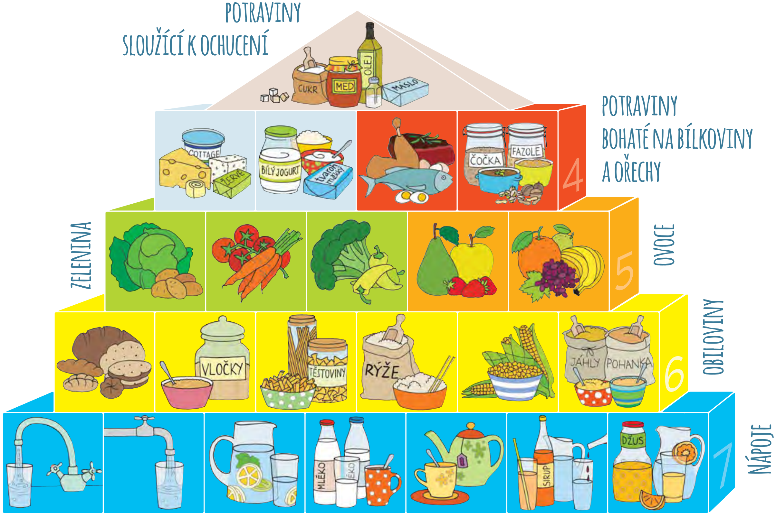
Výživová pyramida NZIP = nová pyramida, nová doporučení
https://www.nzip.cz/clanek/173-zasady-spravne-vyzivy

Slide 17
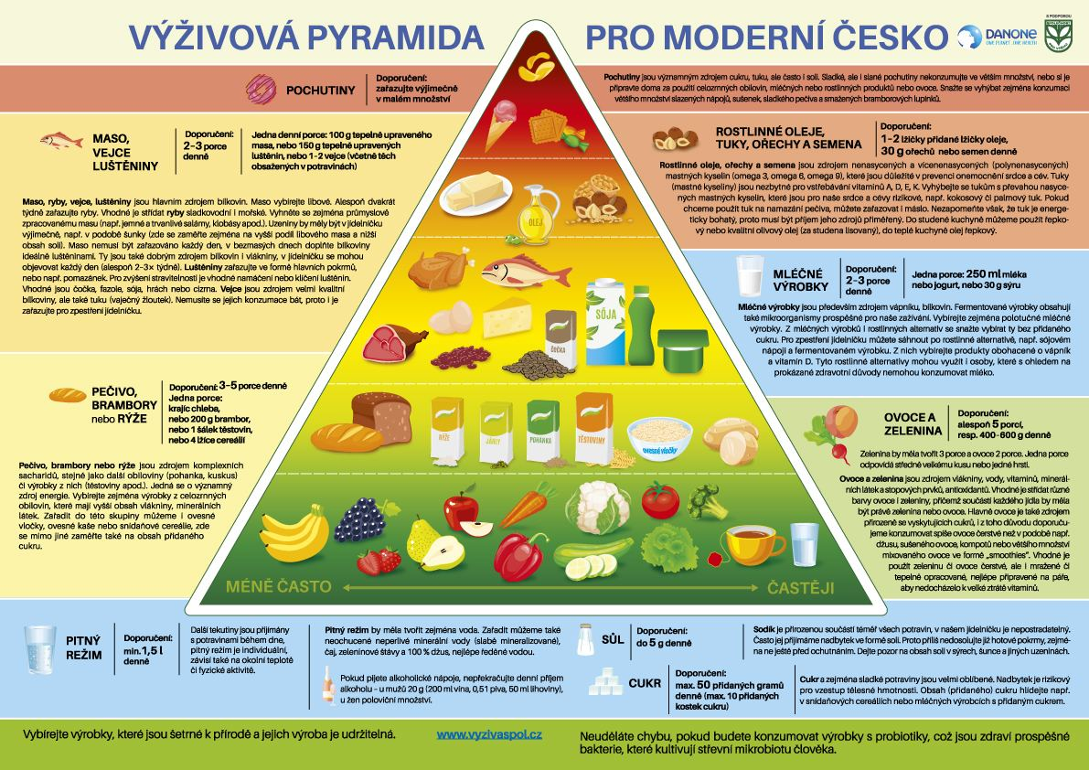
Výživová pyramida pro moderní Česko – Společnost pro výživu 2021

Slide 18
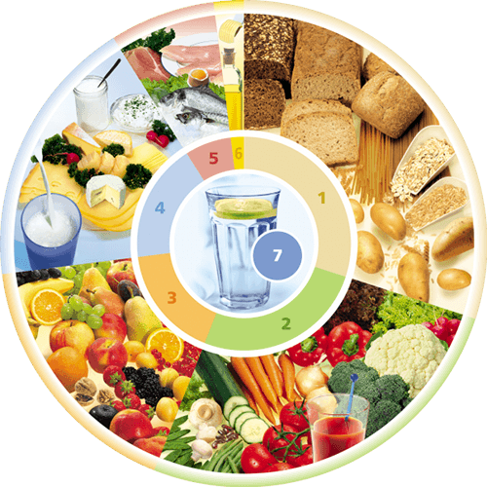
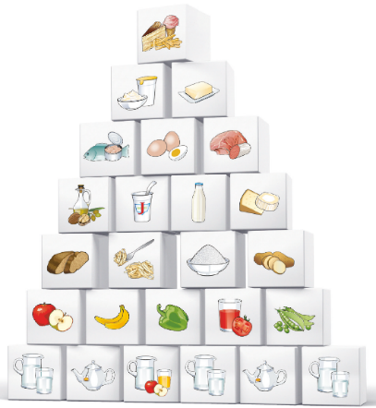
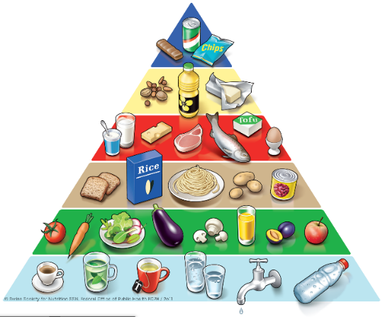

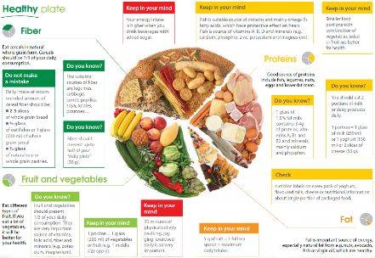
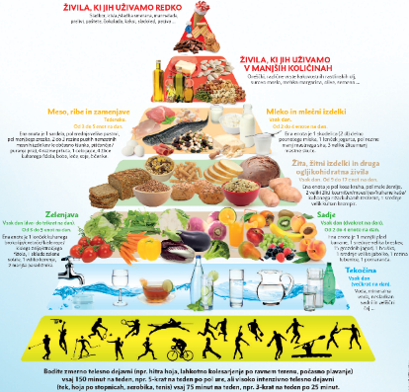
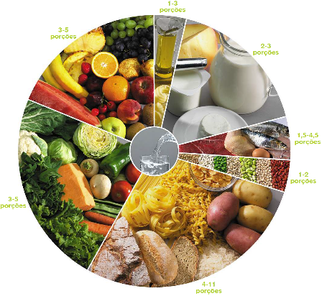
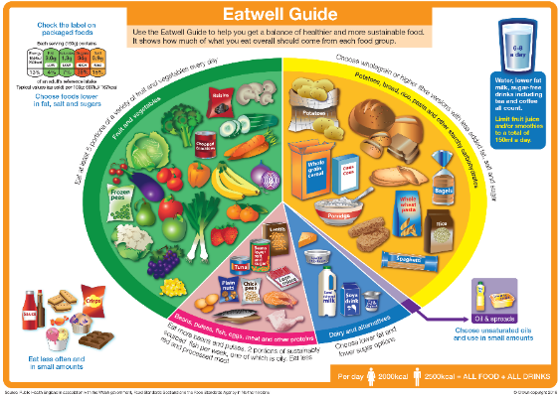



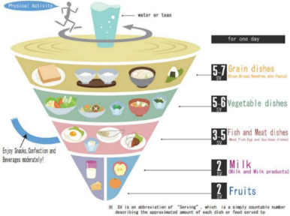
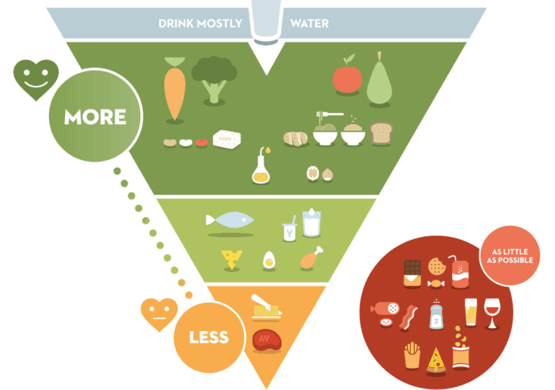
Příklady grafických FBDG různých zemí
Germany
DGE-Ernährungskreis (nutrition circle)
Austria
Die österreichische Ernährungspyramide
Swiss Food Pyramid
Czech Food Pyramid
Slovakia
UK – Eatwell guide (2016)
Slovenia
Portugal
Roda dos alimentos
US My Plate
Saudi Arabia
Japan – spinning top
Belgium
inverted pyramid
https://ec.europa.eu/jrc/en/health-knowledge-gateway/promotion-prevention/nutrition/food-based-dietary-guidelines

Slide 19
Nutriční informace – označování potravin
Nutriční údaje (Nutrition declaration)
  Povinné nutriční údaje zahrnují:
    Energetickou hodnotu
    Množství tuku, nasycených tuků, sacharidů, cukrů, bílkovin a soli
Výživové tvrzení (Nutrition claim)
  Jakékoli tvrzení, které uvádí, předpokládá nebo naznačuje, že potravina má zvláštní prospěšné výživové vlastnosti v důsledku:
    Energie (kalorické hodnoty) – poskytuje ve sníženém nebo zvýšeném množství
    Živin - poskytuje ve sníženém nebo zvýšeném množství
Zdravotní tvrzení (Health claim)
  Jakékoli tvrzení o vztahu mezi potravinou a zdravím
    Komise schvaluje různá zdravotní tvrzení za předpokladu, že jsou založena na vědeckých důkazech a že je spotřebitel snadno pochopí. Evropský úřad pro bezpečnost potravin (EFSA) odpovídá za hodnocení vědeckých důkazů na podporu zdravotních tvrzení
    Nařízení (ES) č. 1924/2006
Povolená výživová tvrzení:
Nízký obsah cukrů
Nízký obsah tuku
Vysoký obsah vlákniny
Vysoký obsah omega 3 MK
Povolená zdravotní tvrzení:
" “Vitamin D je nezbytný pro normální růst a vývoj kostí u dětí.“
"Jód přispívá k normálnímu fungování nervového systému."

Slide 20
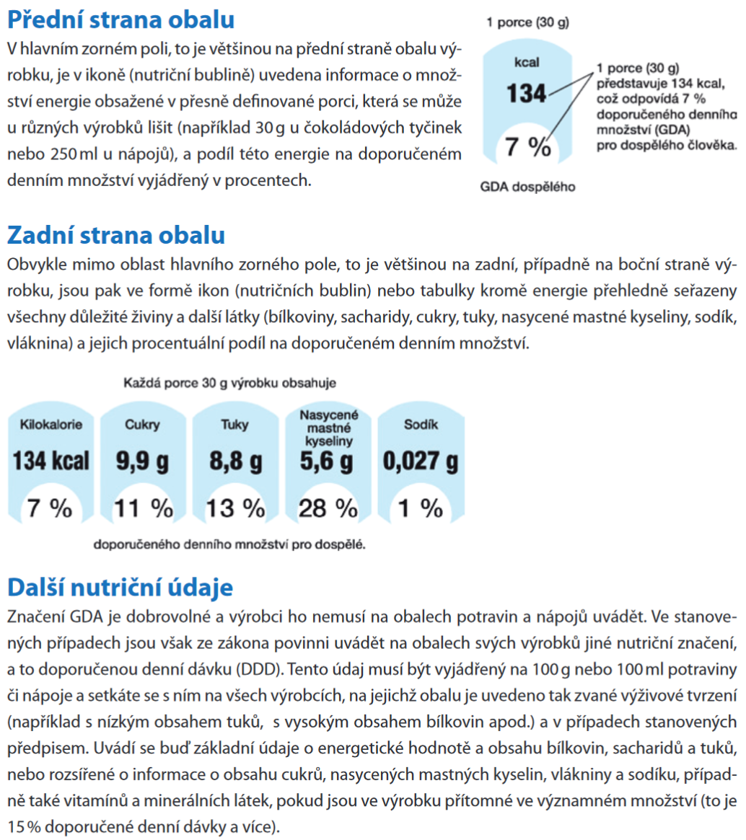
Značení GDA – doporučené denní množství (Guideline Daily Amounts)
Značení GDA poskytuje spotřebitelům detailní informace o obsahu energie, živin a dalších látek (cukrů, nasycených mastných kyselin a sodíku) v jedné porci potravin či nápojů a jeho podílu na doporučeném denním množství.
Tyto informace jsou uváděné v ikonách (nutričních bublinách), umístěných na přední nebo jiné straně obalu
Značení GDA je:
na první pohled jasná informace o obsahu energie,
procenty vyjádřený podíl doporučeného denního množství energie, cukrů, tuků, nasycených mastných kyselin a sodíku, obsažený v přesně stanoveném množství výrobku,
jednotný standard značení potravin a nápojů, používaný potravinářskými výrobci dobrovolně

Slide 21
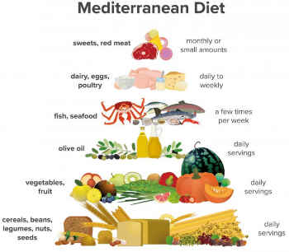
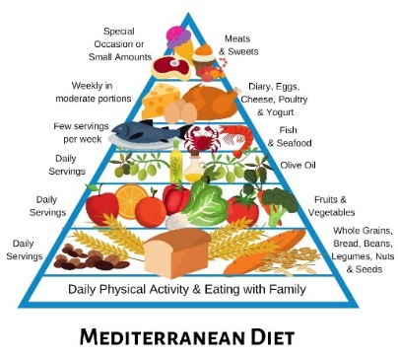
Středomořská strava
https://www.medicalnewstoday.com/articles/149090.php#diet
Středomořská strava není jedinou dietou, ale spíše stravovacím vzorcem, který vychází z jídelníčku jihoevropských zemí. Důraz je kladen na rostlinné potraviny, olivový olej, ryby, drůbež, fazole a obiloviny
Tato strava spojuje běžné druhy potravin a zdravé návyky z tradic několika různých regionů, včetně Řecka, Španělska, jižní Francie, Portugalska a Itálie.
Studie naznačují, že lidé, kteří žijí ve středomořské oblasti nebo dodržují středomořskou stravu, mají nižší riziko různých nemocí, včetně obezity, cukrovky, rakoviny a kardiovaskulárních onemocnění. Je také pravděpodobnější, že si užijí delší život než lidé v jiných regionech
Hlavní složky této stravy zahrnují čerstvé ovoce a zeleninu, nenasycené tuky, mastné ryby, mírný příjem mléčných výrobků a nízkou spotřebu masa a přidaného cukru. Studie spojují tyto faktory s pozitivními zdravotními výsledky.
Neexistuje jednotná definice středomořské stravy
Typické složky ve středomořské stravě:
Zelenina: Rajčata, paprika, cibule, lilek, cuketa, okurka, listová zelená zelenina a další.
Ovoce: Meloun, jablka, meruňky, broskve, pomeranče a citrony atd.
Luštěniny: Fazole, čočka a cizrna.
Ořechy a semena: Mandle, vlašské ořechy, slunečnicová semínka a kešu oříšky.
Nenasycený tuk: olivový olej, slunečnicový olej, olivy a avokádo.
Mléčné výrobky: Sýr a jogurt jsou hlavní mléčné výrobky.
Cereálie: Jedná se většinou o celozrnné výrobky a zahrnují pšenici a rýži s chlebem doprovázejícím mnoho jídel.
Ryby: Sardinky a jiné tučné ryby, stejně jako ústřice a jiné měkkýši.
Drůbež: Kuře nebo krůta.
Vejce: Kuřecí, křepelčí a kachní vejce.
Nápoje: Voda, může se pít červené víno s mírou
Mezi hlavní složky středomořské stravy patří:
Denní konzumace zeleniny, ovoce, celozrnných obilovin a zdravých tuků.
Každotýdenní příjem ryb, drůbeže, fazolí a vajec.
Mírné porce mléčných výrobků.
Omezený příjem červeného masa.
Spolu s jídlem zdůrazňuje středomořská strava potřebu trávit čas jídlem s rodinou a fyzickou aktivitou.
Definition of the Mediterranean Diet: A Literature Review: Nutrients 2015 7(11):9139-9153 https://www.ncbi.nlm.nih.gov/pmc/articles/PMC4663587

Slide 22
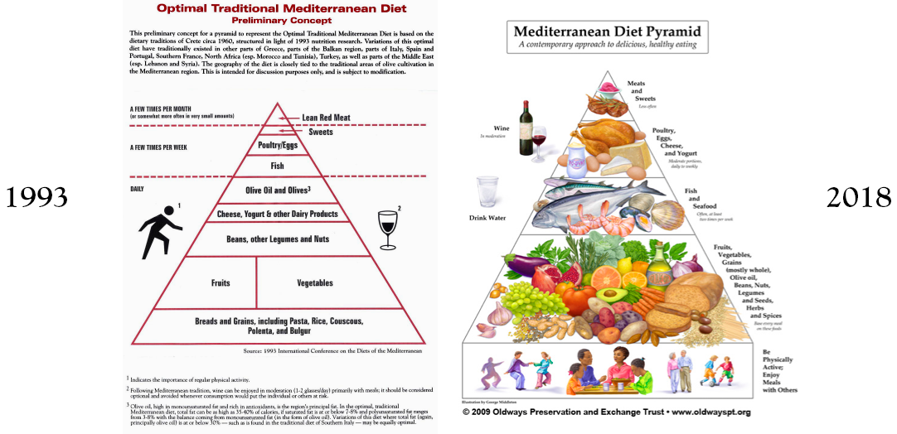
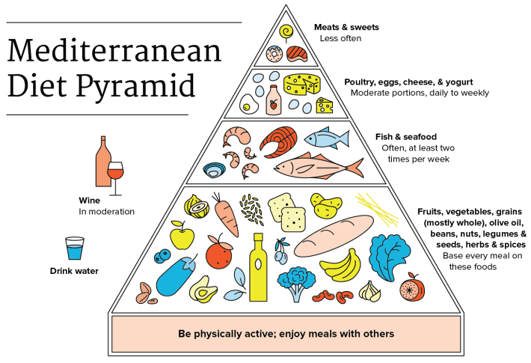
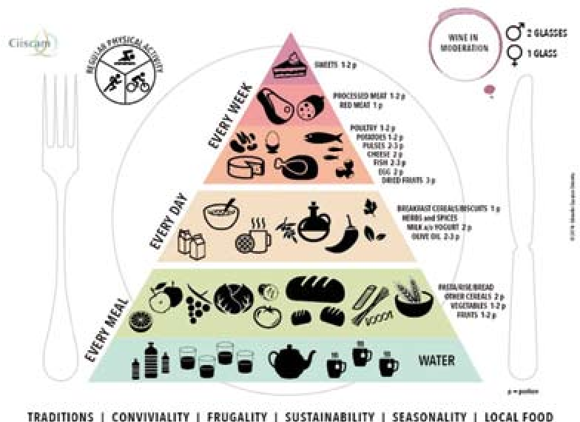
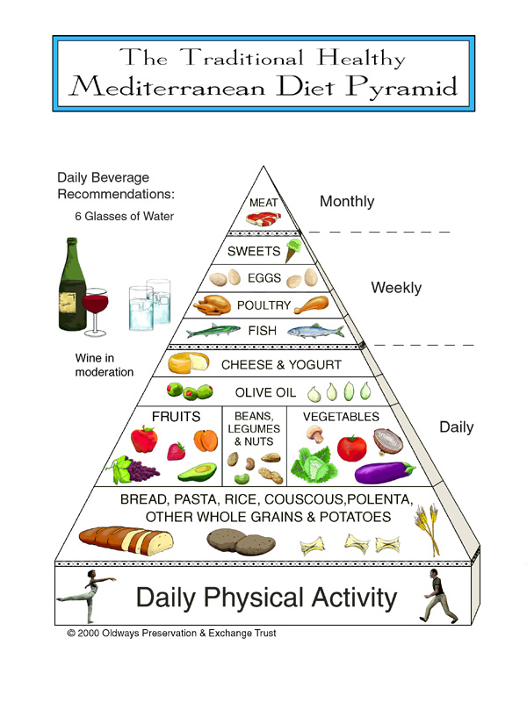
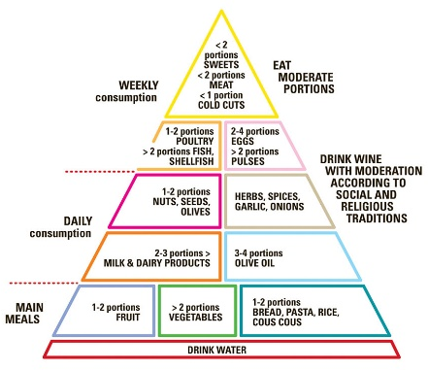
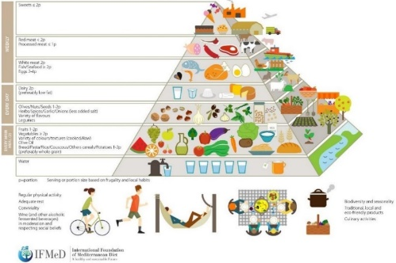
Různé podoby pyramidy středomořské stravy
Hlavní principy:
K úspěchu středomořské stravy přispívá nejen jídlo, ale také pohled na život. Kromě zaměření na rostlinné potraviny je nezbytná také filozofie, která zdůrazňuje následující:
Umírněnost a rozmanitost
Život v souladu s přírodou
Vážíme si vztahů s ostatními, včetně sdílení jídla a užívání si povídání u stolu
Aktivní životní styl, ale odpočinek po jídle
Definition of the Mediterranean Diet: A Literature Review: Nutrients 2015 7(11):9139-9153 https://www.ncbi.nlm.nih.gov/pmc/articles/PMC4663587

Slide 23
Středomořský způsob stravování (SZS) ve vztahu k úmrtnosti a nemocnosti
Výsledky systematických přehledů a meta-analýz¹:
↓ celkové úmrtnosti (8-9 %)
↓ úmrtnosti na KVO (9-10 %)
↓ incidence nádorových onemocnění (4-6 %)
↓ incidence kognitivních onemocnění (Parkinsonova/Alzheimerova ch.) (13%)
↓ rizika rozvoje metabolického syndromu, obezity a DM II (31 %)
↓ rizika rozvoje deprese (32 %)
SZS v doporučeních např.: WHO, European Society of Cardiology: ESC Guidelines 2019, USDA Dietary Guidelines 2015-2020, The Canadian Cardiovascular Society Dyslipidemia Guidelines 2016…
1 https://www.dietitians.ca/Downloads/Public/09---Mediterranean-Diet-Toolkit/18-12-19-DC-Mediterranean-Diet-Toolkit.aspx

Slide 24
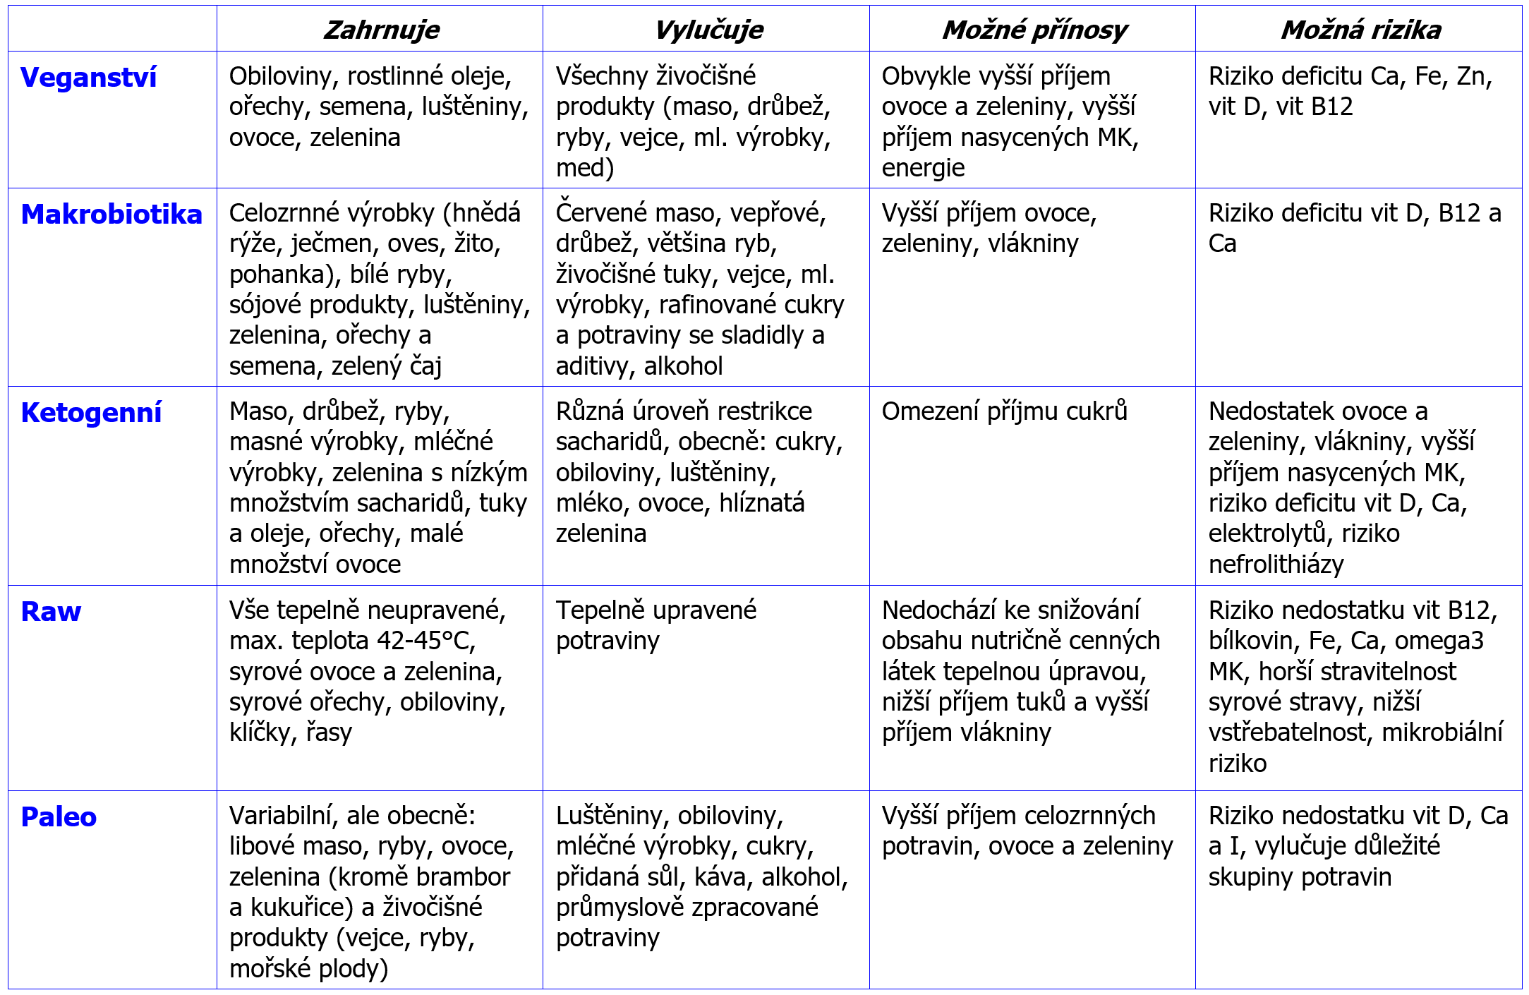
Alternativní stravování

Slide 25
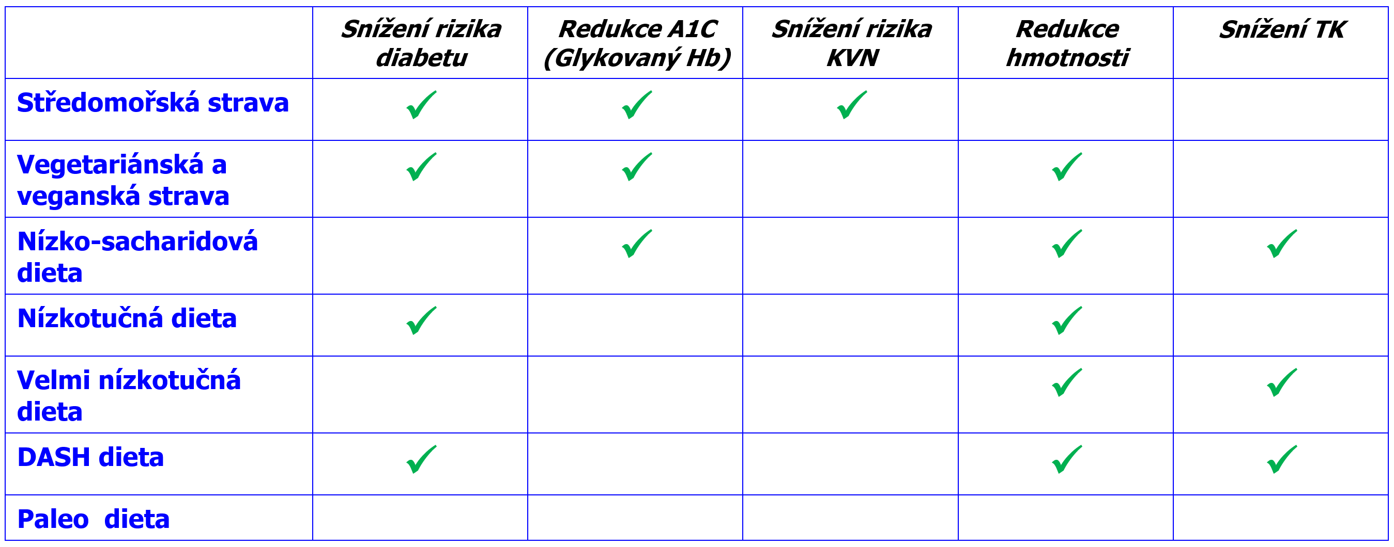
Srovnání různých způsobů stravování a jejich vliv na zdravotní ukazatele
Zdroje:
Random Clinical Trials (RCTs), Meta-Analyses, Observational Studies, non-randomized single-arm studies, cohort studies
Nutrition Therapy for Adults with Diabetes or Prediabetes: A consensus Report
Evert et al Diabetes Care Apr 2019

Slide 26
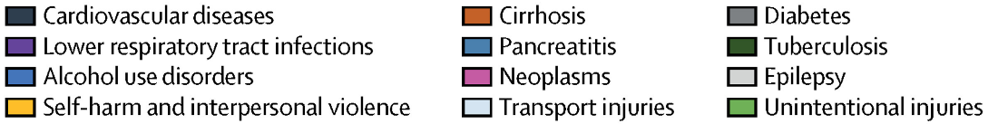
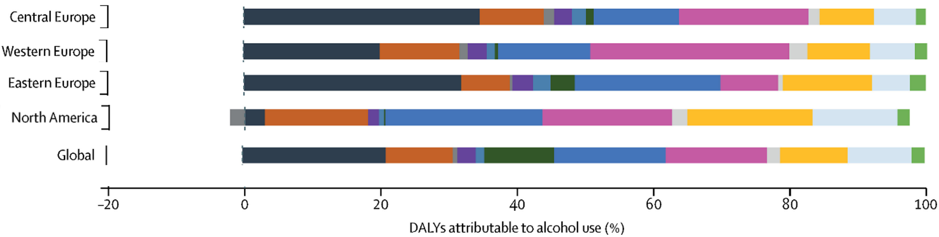
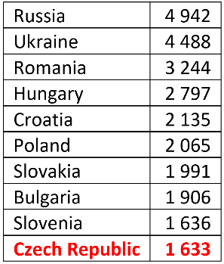
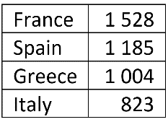
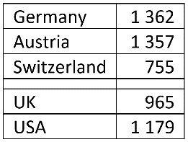
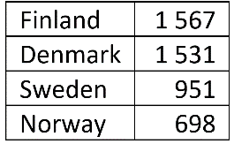
Dopady konzumace alkoholu na zdraví
DALY- Ztracená léta života v důsledku nemoci (Disability-Adjusted Life-Years) připadající na alkohol (2016):
Central Europe :
Albania, Bosnia and Herzegovina, Bulgaria, Croatia, Czech Republic, Hungary, Macedonia, Montenegro, Poland, Romania, Serbia, Slovakia, Slovenia
Western Europe:
Andorra, Austria, Belgium, Cyprus, Denmark, Finland, France, Germany, Greece, Iceland, Ireland, Israel, Italy, Luxembourg, Malta, Netherlands, Norway, Portugal, Spain, Sweden, Stockholm, Sweden, Switzerland, United Kingdom
Eastern Europe:
Belarus, Estonia, Latvia, Lithuania, Moldova, Russia, Ukraine
Kardiovaskulární nemoci Cirhóza Pancreatitis Poruchy užívání alkoholu Rakovina Úrazy
He
  u
Lancet Psychiatry 2018; 5: 987–1012
Hlavní nemoci způsobované alkoholem:
Kardiovaskulární (ICHS, Hypertenze, Mrtvice, Arytmie, kardiomyopatie)
Rakovina (ústa, hltan, hrtan, jícen, žaludek, játra, kolorektum, prs)
Cirhóza
Poruchy související s užíváním alkoholu
Pankreatida
Věkově standardizované DALY na 100 000 lidí připadající na alkohol:
Mediterranean:
Nordic:

Slide 27
Zdravotní problémy spojené s užíváním alkoholu
Dle MKN-10 (ICD-10):
F10 – Nemoci spojené s užíváním alkoholu (Alcohol related disorders)
F10.2 Alkoholová závislost (Alcohol dependence)
F10.1 Škodlivé užívání alkoholu (Harmful alcohol use, alcohol abuse)
A) Alkoholová závislost
Syndrom závislosti na alkoholu je shluk kognitivních, behaviorálních a fyziologických symptomů. Diagnóza závislosti by měla být učiněna pouze v případě, že v předchozích dvanácti měsících se projevily alespoň 3 z následujících příznaků:
Silná touha nebo pocit nutkání k pití (craving)
Potíže s kontrolou pití z hlediska začátku, ukončení nebo úrovně užívání (množství); somatický abstinenční stav, když užívání alkoholu přestalo nebo bylo sníženo, nebo použití alkoholu ke zmírnění nebo vyloučení abstinenčních příznaků;
Průkaz tolerance, tj. že jsou vyžadovány zvýšené dávky alkoholu k dosažení účinků původně vyvolaných nižšími dávkami;
Postupné zanedbávání alternativních potěšení nebo zájmů z důvodu požívání alkoholu;
Pokračující používání i přes jasné důkazy o škodlivých důsledcích.
B) Zdravotní poškození
Protože zneužívání alkoholu může způsobit zdravotní újmu bez přítomnosti závislosti, zavedla ICD-10 do nomenklatury pojem škodlivé užívání.
Tato kategorie se týká zdravotních nebo souvisejících typů poškození, protože účelem MKN je klasifikovat nemoci, zranění a příčiny smrti.
Škodlivé užívání je definováno jako způsob pití, který již poškozuje zdraví. Poškození může být buď fyzické (např. poškození jater způsobené chronickým pitím) nebo mentální (např. depresivní epizody sekundární po pití).
Poznámka: Ve skutečnosti je somatické poškození mnohem častější (a způsobené nižšími dávkami), než poškození vykázaná jako dg. F10.1 – vzhledem k atributivnímu přispění k nemocem jako rakovina, KVN apod.!

Slide 28
Co je rizikové pití, co je již škodlivé pití
Dle WHO:
Rizikové pití (riziková spotřeba alkoholu): Taková spotřeba nebo charakter pití, při níž nejspíše dojde k poškození, budou-li tyto návyky pokračovat. (*20-40 g/den ženy, 40-60 g/den muži)
Škodlivé pití: Pití alkoholu takového rozsahu, že poškozuje zdraví, fyzické nebo duševní. (Pravidelně >40 g denně u žen, >60 g u mužů).
Nározové či epizodické pití (binge drinking): >60 g při jedné příležitosti
*Většina autorit a doporučení v současnoti nastavuje přísnější limity, viz níže
Termíny popisující rizikové pití
Rizikové pití při jedné příležitosti (single occasion drinking)
Epizodické těžké pití, „tahy“ (binge drinking)
Nadměrná celková pravidelná konzumace (heavy, extreme drinking)
Stanovení rizikovosti:
Pro dlouhodobou konzumaci
Pro velikost jednorázové dávky ( =při jedné příležitosti)
Pro vzorec pití
Riziko pravidelné dlouhodobé konzumace:
  WHO:
    Rizikové pití: 20-40 g/den ženy, 40-60 g/den muži
    Škodlivé pití: >40 g denně u žen, >60 g u mužů
  Riziko rakoviny:
    V současnosti se doporučuje nepít alkohol, nejsou stanovovány žádné limitní hodnoty, protože riziko je bezprahové, i malé množství alkoholu zvyšuje riziko alespoň některých nádorů.
  Nejčastěji uváděné obecné týdenní limity:
    Dříve: muži 21 jednotek/týden, ženy 14 j/týden
    Dnes: muži 14 jednotek/týden, ženy 7 jednotek/týden
  NIAA (The National Institute on Alcohol Abuse and Alcoholism):
    Ne víc než 4 drinky v jeden den a ne více než 14 drinků za týden - muži věku 65 a mladší
    Ne víc než 3 drinky/den a ne víc než 7 drinků/týden – ženy a muži +65
  Německo: 12g/den ženy a 24g/den muži, nejméně 2 dny v týdnu bez alkoholu
Kritérium rizikovosti 1 dávky
  Obecně definováno jako dávka, která zvýší krevní koncentraci (BAC) na úroveň intoxikace
  To zároveň odpovídá definici „binge drinking“
  Za hranici intoxikace je považováno 0,08 BAC (0,8 ‰)
  Odpovídá to vypití cca 4-5 jednotek alkoholu.
  Příklad:
    U 80kg muže 5 jednotek (á10g = 50g) vede k BAC 0,87 ‰
    U 70 kg ženy 4 jednotky (á10g = 40g) vede k 0,98 ‰)
  Obsah alkoholu v krvi ale ve skutečnosti velmi výrazně závisí na řadě faktorů (tělesné hmotnosti, pohlaví, obsahu vody v těle a dalších)
  V gramech je nejčastěji uváděna hodnota 50-60 g (to se bere i jako kritérium pro binge drinking)
  V UK 6-8 jednotek (mají ale 1 Unit= 8g), v USA 3 a 4 jednotky

Slide 29
Dotazník CAGE (Cut down, Angry, Guilty, Eye opener)
Dotazník byl vytvořen pro identifikaci problémů s alkoholem. Je využíván v lékařské, ošetřovatelské a adiktologické praxi.
Cítil(a) jste někdy potřebu své pití snížit?
  C (Cut) - Have you ever felt your ought to cut down on your drinking?
Naštvali vás lidé ve vašem okolí tím, že kritizují vaše pití?
  A (Annoyed) - Have people annoyed you by criticizing your drinking?
Měl(a) jste někdy kvůli pití špatné pocity nebo pocity viny?
  G (Guilty) - Have you ever felt bad or guilty about your drinking?
Pil(a) jste někdy alkohol ihned po ránu, abyste se uklidnil(a) nebo se zbavil(a) kocoviny?
  E – (Eye opener) - Have you ever had a drink first thing in the morning to steady your nerves or get rid of a hangover ?
Každá kladná odpověď = 1 bod
Skóre 1:
Důkaz o ohrožení, potřeba další klinické zkoušky, pokládání doplňujících otázek na množství alkoholu, frekvenci pití alkoholu atd.
Skóre 2:
Podezření, že by se o závislost mohlo jednat, potřeba další klinické zkoušky nebo doporučení ke specialistovi
Skóre 3 a více:
Vysoká míra pravděpodobnosti, že je člověk na alkoholu závislý, doporučení návštěvy specialisty a léčby

Slide 30
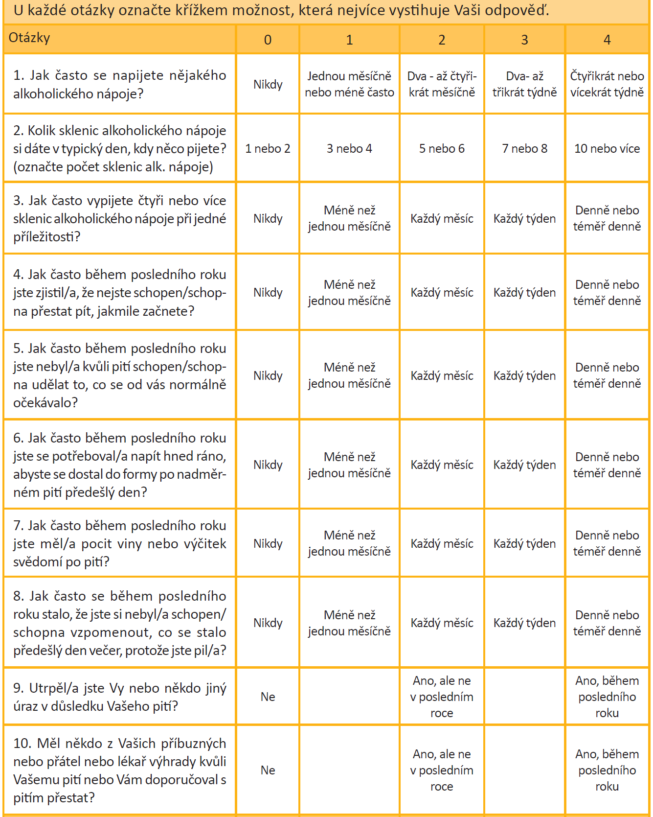
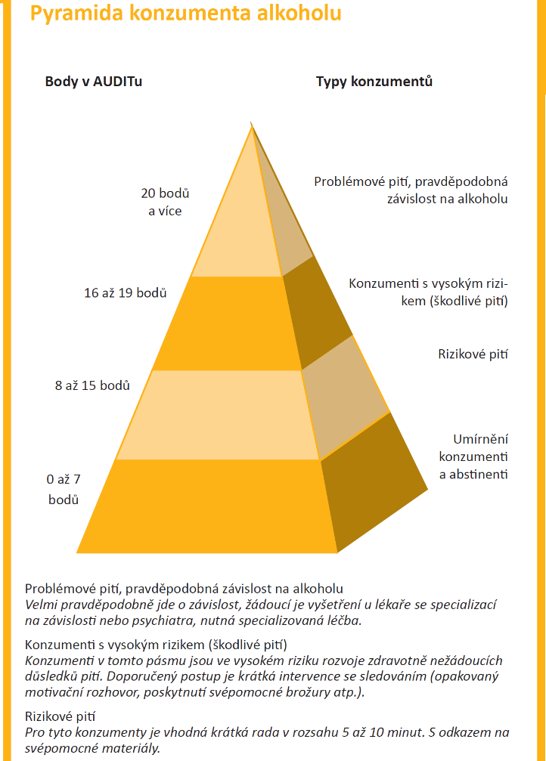
AUDIT - Alcohol Use Disorder Identification Test (Test pro identifikaci poruch způsobených užíváním alkoholu)
AUDIT je test vyvinutý WHO. AUDIT-C spočívá v prvních 3 otázkách celého 10-položkového AUDIT (vznik v USA) a AUDIT 3 spočívá pouze v binge drinking otázce, tj. třetí otázce původního AUDIT. (bing drinking = epizodické, flámové pití)
Hodnocení:
0-7 – Nízké riziko
8-15 – Rizikové pití
16-19 –Vysoké riziko (škodlivé pití)
20+ – Problémové pití, pravděpodobná závislost
Hodnocení AUDIT-C (3 otázky):
0-4 – Nízké riziko
5-7 – Zvýšené r.
8-10 – Vysoké r.
>10 - Závislost

Slide 31
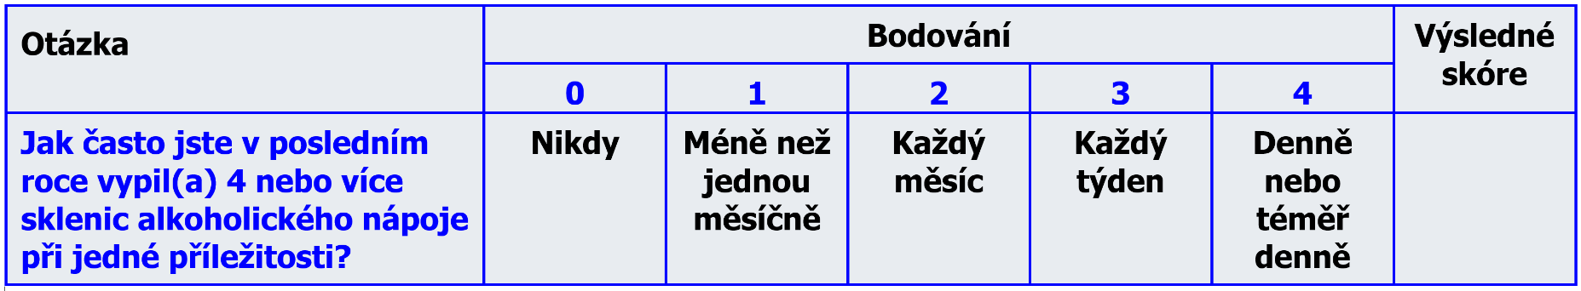
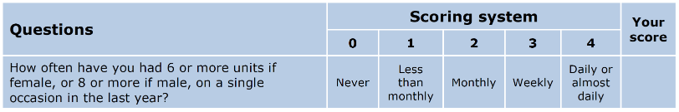
SASQ - Single Alcohol Screening Question
Test spočívající v pouhé jedné otázce:
SASQ:
Kdy jste naposledy vypil(a) - muži 5, ženy 4 drinky (alkoholických nápojů) v jednom dni?
Drink = 10 g etylalkoholu (malé pivo, 100 ml vína)
Hodnocení: Za pozitivní odpověď se považuje časový údaj kratší než 3 měsíce
M SASQ (= Modifikovaný SASQ):
M SASQ je představován jednou otázkou z testu AUDIT (3. otázkou). Podstata je tedy
Velmi podobná jako u původního SASQ. Test byl vyvinut pro použití na pohotovosti.
UK: Binge drinking is having over 8 units in a single session for men and over 6 units per women. Ale UK jednotka alkoholu = 8 g!)
UK: (alcohol unit = 8g)
M SASQ hodnocení:
0-1: Nízké riziko
2-4: Zvýšené nebo vyšší riziko
2 a více: M-SASQ pozitivní, vysoké riziko

Slide 32
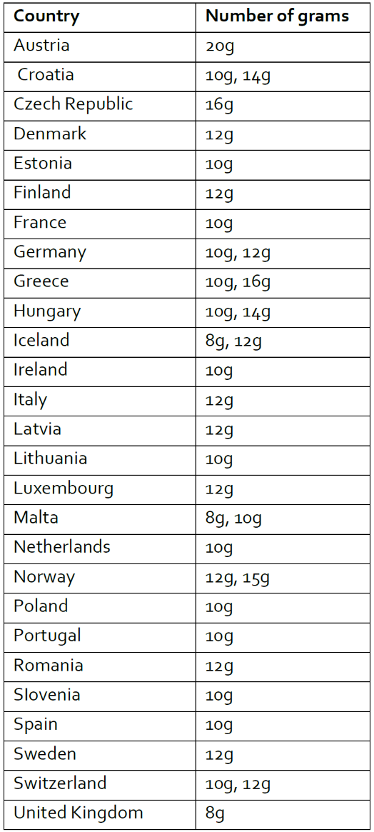
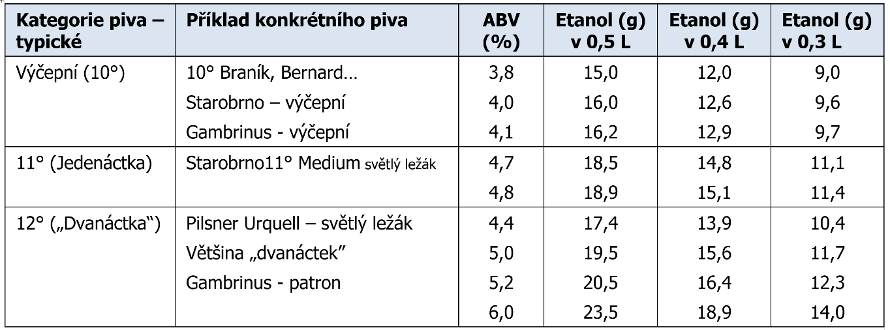
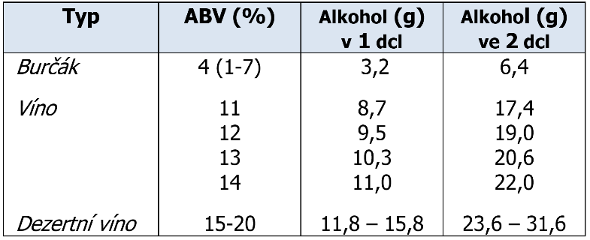
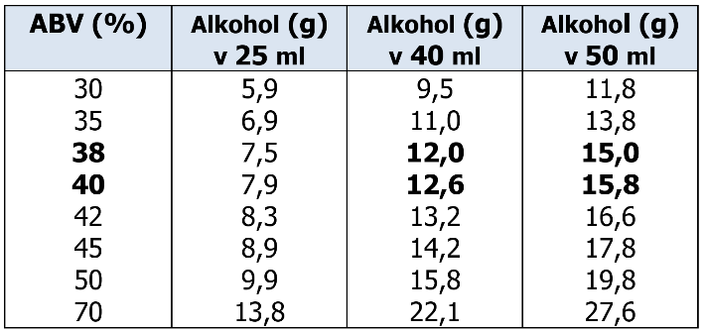
Kvantifikace alkoholu – pojem alkoholová jednotka
Pojem alkoholová jednotka (alcohol unit, one drink):
Slouží k jednoduchému vyjadřování množství etanolu – ekvivalent určitého množství
Odpovídá obsahu etanolu v g v obvykle servírovaném objemu pro jednotlivé druhy alkoholických nápojů
Není mezinárodní shoda – viz tab. vpravo
Definice jednotky alkoholu (v gramech) v jednotlivých zemích:
Vyjadřování obsahu alkoholu v nápojích:
ABV (Alcohol by Volume) – objemový obsah alkoholu v %
ABW (Alcohol by Weight) – hmotnostní obsah alkoholu v g
Proof – spec. pro lihoviny - 100º Proof = 57.15 % ABV (Střelný prach namočený v rumu nehoří, pokud ABV rumu < 57.15 % ABV)
    Austrálie: 8 – 10 g
    USA: 12 g, 14 g
    Japonsko 23.5 g
    ČR 10g, 12g, 16g
Převod ABV na ABW: ABW (g) = ABV (ml) x 0,789
Např. 330 ml 5% piva = 3,3 x 5 x 0,789 = 13 g
1 sklenice piva (0,3 L) ≈ 1 sklenka vína (1 dcl) ≈ 1 sklenička destilátu (30ml) ≈ 1 jednotka (10g), 1 „drink”
Pivo:
Víno:
Lihoviny:

Slide 33
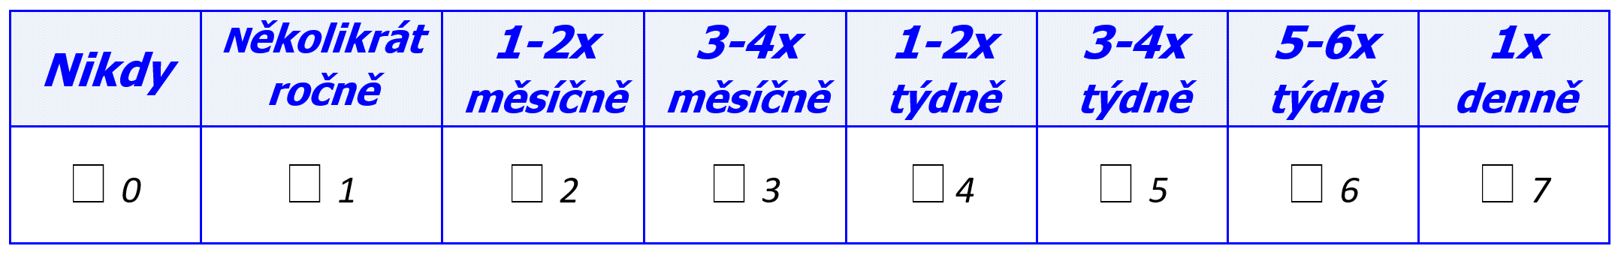
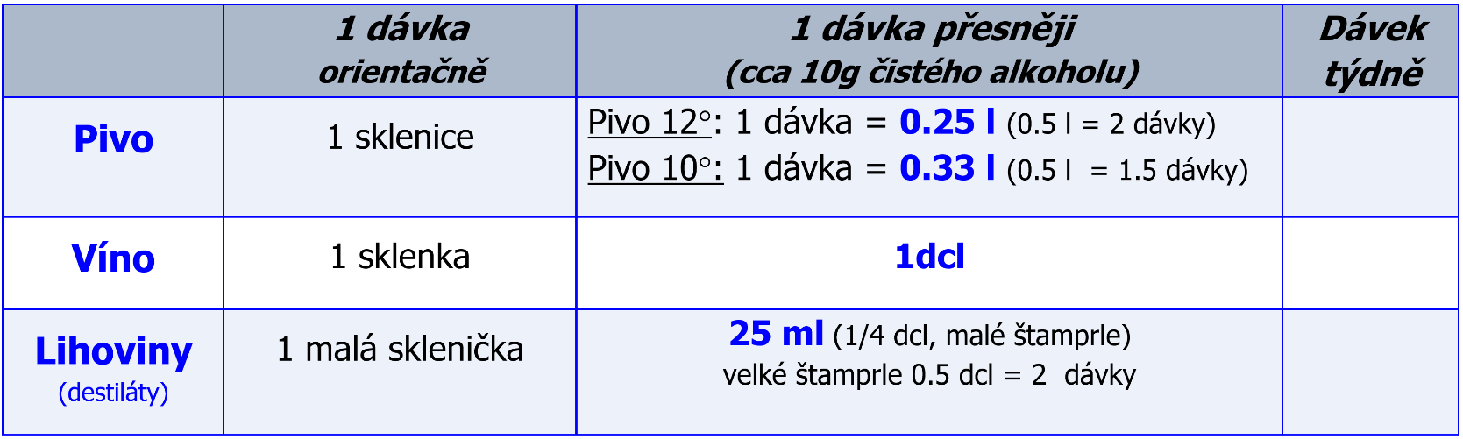
Alkohol – kvantifikace konzumace
A) Frekvence:
Jak často pijete nějaký alkoholický nápoj? (pivo, víno, lihoviny)
B) Kvantifikace konzumace v jednotkách:
1 jednotka
= 10 g etanolu

Slide 34
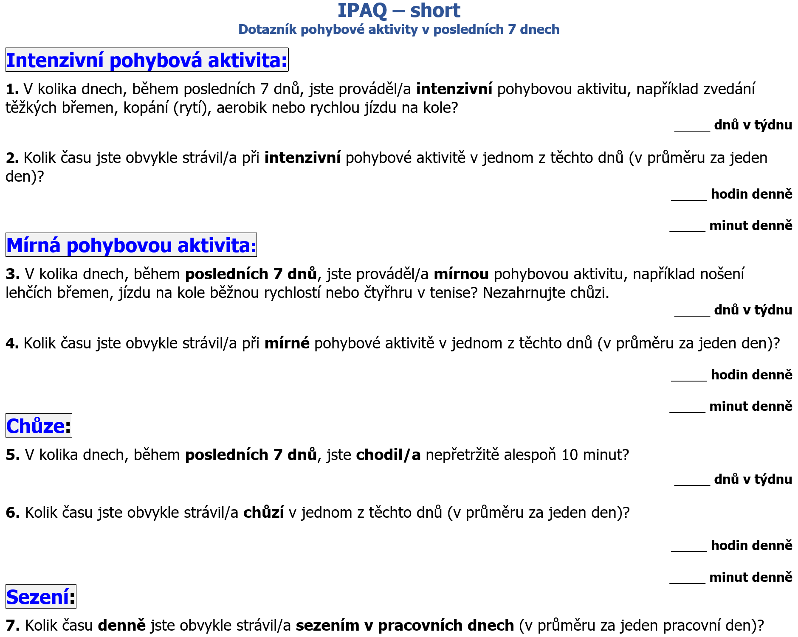
Pohybová aktivita - Dotazník IPAQ (International Physical Activity Questionnaire)
IPAQ je jeden z nejčastěji užívaných dotazníků pro hodnocení úrovně pohybové aktivity v uplynulém období
Intenzivní fyzické aktivity se vztahují na činnosti, které vyžadují velkou fyzickou námahu a nutí vás dýchat mnohem více, než je obvyklé.
Mírné aktivity označují činnosti, které vyžadují mírnou fyzickou námahu a způsobují, že se vám dýchá o něco obtížněji než obvykle

Slide 35


Vyhodnocení dotazníku IPAQ-short
A) Kontinuální skóre
Pro vyhodnocení (kategorie PAL i skóre MET/min/týdně jsou dostupné aplikace, které je po vložení dat provedou automaticky.
Vyjádřeno jako MET-min týdně = úroveň MET x počet dní/týden x minuty/den
Celkové MET-min/týden = součet za chůzi, mírnou a intenzivní PA
MET je násobkem odhadovaného klidového výdeje energie (úrovně metabolismu)!
Příklad výpočtu – každá aktivita 5 dní v týdnu, 30 min/den:
MET přiřazené aktivitám:
Chůze = 3,3 MET
Mírná (moderate) intenzita = 4,0 MET
Vysoká (Vigorous) intenzita = 8,0 MET
B) Kategoriální skóre
Úseky aktivity trvající méně než 10 minut se nezapočítávají!
Čím je možné splnit kategorii „Vysoká“:
Jen chůze – 130 min denně (3.3. x7 x 130 = 3003
Jen mírná aktivita – 110 min denně (4 x7 x 110 = 3080)
Ekvivalent v krocích: nejméně 12 500 kroků /den
HEPA úroveň (Health-Enhancing Physical Activity), která je aktivnější kategorií: Lidé, kteří:
překračují minimální doporučení týkající se fyzické aktivity v oblasti veřejného zdraví a
hromadí dostatek aktivity pro zdravý životní styl.
Cut-off pro střední (bazální) kategorii v krocích:
nejméně 5 000 kroků / den

Slide 36

WHO Doporučení ohledně pohybové aktivity a sedavého chování 2020
Doporučení WHO pro tělesnou aktivitu a sedavé chování 2020 nahrazují pokyny z roku 2010 a
jsou založeny na nejnovějším pokroku v důkazech pro vybraná chování a související zdravotní důsledky.
Samostatná doporučení pro skupiny:
Děti a adolescenti (5-17r.)
Dospělí (18 – 64r.)
Těhotné a ženy po porodu (postpartum)
Dospělí a starší dospělí s chronickými onemocněními (18r. a více)
Děti a dospívající (5-17r.) a dospělí (18r. a více) se zdravotním postižením
Pro každou skupinu dvojí doporučení:
Doporučení pohybové aktivity
Doporučení ohledně sedavého chování
Obsáhlý dokument o 74 str. + reference + přílohy, podrobný popis včetně důkazů – podkladů pro doporučení a návodů pro implementaci. Dostupné ke stažení na stránkách WHO
https://www.who.int/publications/i/item/9789240015128

Slide 37
WHO Doporučení ohledně pohybové aktivity a sedavého chování 2020
Bylo zkoumáno, zda doporučená pohybová aktivita příznivě ovlivňuje zdraví. Pro posouzení účinků pohybové aktivity a sedavého chování byly stanoveny následující zdravotní výstupy k hodnocení:
PI/ECO - Population, Intervention/Exposure, Comparison, Outcome
Podle systému P/ECO - populace, intervence / expozice, srovnání, výsledek (Population, Intervention/Exposure, Comparison, Outcome) vytvořeny klíčové otázky. Klíčové otázky řešené pro každou subpopulaci jsou shrnuty následovně:
Snížená úmrtnost ze všech příčin a příčin (kardiovaskulární onemocnění a rakovina);
Snížený výskyt kardiovaskulárních onemocnění;
Rakovina (místně specifická);
Diabetes typu 2;
Zlepšená fyzická zdatnost (např. kardiorespirační, motorický vývoj, svalová zdatnost);
Lepší kardiometabolické zdraví (např. krevní tlak, dyslipidémie, glukóza, inzulínová rezistence);
Zdraví kostí;
Duševní zdraví (např. snížení depresivních příznaků, sebeúcty, symptomů úzkosti, ADHD);
Zlepšené kognitivní výsledky (např. akademický výkon, výkonná funkce);
Snížená adipozita.
Rovněž byly vzaty v úvahu nežádoucí účinky (např. zranění a poškození zdraví).
Pro fyzickou aktivitu:
A. Jaká je souvislost mezi fyzickou aktivitou a výsledky souvisejícími se zdravím?
b. Existuje asociace dávka-odpověď (objem, trvání, frekvence, intenzita)?
C. Liší se asociace podle typu nebo domény fyzické aktivity?
Pro sedavé chování:
A. Jaká je souvislost mezi sedavým chováním a výsledky souvisejícími se zdravím?
b. Existuje asociace dávka-odpověď (celkový objem, frekvence, doba trvání a intenzita přerušení)?
C. Liší se asociace podle typu a domény sedavého chování?
d. Pouze u dospělých: Upravuje fyzická aktivita vliv sedavého chování na úmrtnost?

Slide 38


WHO Doporučení ohledně pohybové aktivity a sedavého chování 2020
K hodnocení jistoty důkazů pro každý PI/ECO byla použita metoda GRADE (Grading of Recommendations Assessment, Development and Evaluation) s přihlédnutím k následujícím kritériím: Design studie; riziko bias; shodnost účinku; nepřímost; přesnost účinku; a další omezení, včetně publikačního bias a faktorů pro aktualizaci důkazů (velikost účinku, vztah dávka-účinek a efekt matoucích faktorů (confounders).
Pro generování konkrétních doporučení byl použit rámec GRADE Evidence to Decisions (EtD). Rámec používá explicitní kritéria pro generování obecných doporučení s ohledem na důkazy výzkumu, jistotu důkazů a, je-li to požadováno, odborný názor a aktuální znalosti z pohledu cílové populace. Bere so do úvahy poměr mezi důkazy o žádoucích a nežádoucích výsledcích, celková jistota důkazů, relativními hodnotami uvnitř cílové populace ohledně žádoucích a nežádoucích výsledků, možnosti využití zdrojů (úvahy o nákladech), potenciální dopady na nerovnosti v oblasti zdraví. Přijatelnost a proveditelnost doporučení
Jistota důkazů pro každý výsledek: (resp. pro každé doporučení)
Celková síla doporučení:
U každé sady jsou v úvodu shrnuty zdravotní důsledky spojené s pohybovou aktivitou a sedavým chováním.
Je poskytnuta sada prohlášení o osvědčených postupech (good practice), které dále objasňují, jak může cílová populace bezpečně splnit doporučení. nejsou sama o sobě „odstupňovanými doporučeními“, ale jsou odvozena z vědeckých důkazů a z praktických úvah.
U každé sady doporučení je uveden souhrn podpůrných vědeckých důkazů strukturovaný podle tří otázek PI/ECO; 1) důkazy o souvislostech se zdravotními výsledky,2) souhrn důkazů o vztahu dávka-odpověď. 3) Souhrn důkazů o vztazích mezi různými typy nebo doménami expozice a zdravotními výsledky.

Slide 39
Pohybová aktivita a sedavého chování – vybrané základní pojmy a kategorie
Metabolický ekvivalent (MET)
Metabolický ekvivalent je fyziologickým měřítkem vyjadřujícím intenzitu fyzických aktivit. Jeden MET je energetický ekvivalent vynaložený jednotlivcem v klidu.
Pohybová aktivity nízké intenzity:
se pohybuje mezi 1,5 - 3 MET, tj. aktivity s energetickými nároky nižšími než trojnásobek energetického výdeje klidu pro danou osobu. To může zahrnovat pomalou chůzi, koupání nebo jiné náhodné činnosti, které nevedou k podstatnému zvýšení srdeční frekvence nebo dechové frekvence.
Pohybová aktivita střední intenzity:
V absolutním měřítku se střední intenzitou rozumí pohybová aktivita, která se provádí mezi 3-6násobkem intenzity odpočinku (3 - 6 MET). Vzhledem k osobní kapacitě jednotlivce je pohybová aktivita se střední intenzitou obvykle 5 nebo 6 na stupnici 0–10.
Pohybový aktivita vysoké intenzity:
V absolutním měřítku se vysoká intenzita týká pohybové aktivity prováděné při 6 nebo více METS. Na škále vzhledem k osobním schopnostem jednotlivce je pohybová aktivita s s vysokou intenzitou obvykle 7 nebo 8 na stupnici od 0-10.
Aktivita posilování svalů
Pohybová aktivita a cvičení, která zvyšují sílu kosterních svalů, vytrvalost a hmotnost kosterního svalstva (např. silový trénink, odporový trénink nebo silově-vytrvalostní svalová cvičení.
Sedavé chování
Jakékoli bdělé chování charakterizované výdejem energie 1,5 METS nebo nižším při sezení, naklánění nebo ležení. Většina kancelářských prací u stolu, řízení automobilu a sledování televize jsou příklady sedavého chování; mohou se vztahovat také na osoby, které nejsou schopny stát, například na vozíčkáře.

Slide 40


WHO Doporučení ohledně pohybové aktivity a sedavého chování 2020
Závislost účinku na dávce:
Tvar křivky závislosti odpovědi na dávce naznačuje, že neexistuje prahová hodnota pro přínos a největší přínosy jsou patrné na dolním konci křivky závislosti odpovědi na dávce.
Křivočará inverzní asociace je uváděna konzistentně a napříč studiemi využívajícími různé míry fyzické aktivity
Vztah mezi úrovněmi sedavého chování a pohybovou aktivitou:
Existují důkazy střední jistoty, že vztah mezi sedavým chováním a všemi příčinami úmrtnost, kardiovaskulární onemocnění a úmrtnost na rakovinu se liší podle množství pohybové aktivity střední až vysoké intenzity.
Vyšší množství aktivity střední až vysoké intenzity může zmírnit škodlivé dopady sedavého chování na zdraví.
Na základě těchto důkazů bylo stanoveno, že vyšší úrovně pohybové aktivity se střední až vysokou intenzitou by měly být doporučeny pro ty jednotlivce, kteří mají vysoké úrovně sedavého chování, neboť to může zmírnit - vyvážit škodlivost sedavého chování.

Slide 41




Děti a adolescenti (věku 5-17 r.)
U dětí a dospívajících poskytuje fyzická aktivita výhody pro následující zdravotní výsledky: zlepšení fyzické zdatnosti (kardiorespirační a svalová zdatnost), kardiometabolické zdraví (krevní tlak, dyslipidémie, glukóza a inzulínová rezistence), zdraví kostí, kognitivní výsledky (studijní výkonnost, výkonové funkce), duševní zdraví (snížené příznaky deprese); a snížená adipozita.
Doporučuje se:
Děti a dospívající by měli provádět alespoň průměrně 60 minut denně pohybovou aktivitu střední až vysoké intenzity, převážně aerobní, v průběhu celého týdne.
Silné doporučení, střední důkazy jistoty
Intenzivní aerobní aktivity, stejně jako ty, které posilují svaly a kosti, by měly být začleněny alespoň 3 dny v týdnu
Silné doporučení, střední důkazy jistoty
Dělat nějakou fyzickou aktivitu je lepší než dělat nic.
• Pokud děti a dospívající nesplňují doporučení, provádění jakékoliv pohybové aktivity prospívá jejich zdraví.
• Děti a dospívající by měli začít s malým množstvím fyzické aktivity a postupně zvyšovat frekvenci, intenzitu a trvání v průběhu času.
• Je důležité poskytnout všem dětem a dospívajícím bezpečné a spravedlivé příležitosti a povzbudit je k účasti na fyzických aktivitách, které jsou zábavné, nabízejí rozmanitost a odpovídají jejich věku a schopnostem.
U dětí a dospívajících je vyšší množství sedavého chování spojeno s následujícími špatnými zdravotními výsledky: zvýšená adipozita; horší kardiometabolické zdraví, kondice, chování / prosociální chování; a zkrácení doby spánku
Doporučuje se, aby:
Děti a dospívající by měli omezit množství času stráveného sezením, zejména množství rekreačního času u obrazovky.
Silné doporučení, střední důkazy jistoty

Slide 42




Dospělí (věku 18-64)
U dospělých poskytuje fyzická aktivita výhody pro následující zdravotní výsledky: lepší úmrtnost ze všech příčin, kardiovaskulární úmrtnost, hypertenze, určité druhy nádorů¹, diabetes 2.typu, duševní zdraví (snížené příznaky úzkosti a deprese); kognitivní zdraví a spánek; ukazatele nadváhy a obezity (tělesný tuk).
¹Místně specifické rakoviny: močového měchýře, prsu, tlustého střeva, endometria, adenokarcinom jícnu, žaludek a ledviny.
Doporučuje se, aby:
Všichni dospělí by měli provádět pravidelnou pohybovou aktivitu.
Silné doporučení, mírné důkazy jistoty
Dospělí by měli vykonávat alespoň 150–300 minut aerobní fyzické aktivity střední (mírné) intenzity; nebo nejméně 75–150 minut intenzivní aerobní fyzická aktivity; nebo ekvivalentní kombinaci aktivity mírné a vysoké aktivity v průběhu celého týdne, pro významný přínos pro zdraví.
Silné doporučení, mírné důkazy jistoty
Dospělí by také měli provádět svalově posilovací aktivity střední nebo větší intenzity, zahrnující všechny hlavní svalové skupiny, v průběhu 2 nebo více dní v týdnu, protože tyto poskytují další zdravotní benefity.
Silné doporučení, mírné důkazy jistoty

Slide 43


Dospělí (věku 18-64)
Dospělí mohou zvýšit střední intenzitu aerobní fyzickou aktivity střední (mírné) intenzity na více než 300 minut; nebo provádět více než 150 minut aerobní aktivity vysoké intenzity; nebo ekvivalent kombinace střední a intenzivní aktivity v průběhu týdne pro další přínos pro zdraví.
Podmíněné doporučení, mírné důkazy jistoty
Dělat alespoň nějakou fyzickou aktivitu je lepší než nic.
Pokud dospělí tato doporučení nesplňují, provádění alespoň nějaké pohybové aktivity prospěje jejich zdraví.
Dospělí by měli začít s malým množstvím fyzické aktivity a postupně zvyšovat frekvenci, intenzitu a délku v čase.
Doporučuje se, aby:
Dospělí by měli omezit množství času stráveného sezením. Nahrazení sezení pohybovou aktivitou jakékoli intenzity (včetně lehké) poskytuje zdravotní přínos.
Silné doporučení, mírné důkazy jistoty
Ke snížení škodlivých účinků vysoké úrovně sedavého chování na zdraví, dospělí by se měli snažit provádět víc, než jen doporučené úrovně pohybové aktivity střední až vysoké intenzity.
Silné doporučení, mírné důkazy jistoty

Slide 44




Starší dospělí (věku 65 a starší)
U starších dospělých poskytuje fyzická aktivita výhody následujícím zdravotním výsledkům: zlepšená úmrtnost ze všech příčin, úmrtnost na kardiovaskulární onemocnění, výskyt hypertenze, výskyt rakoviny specifické pro dané místo, výskyt cukrovky typu 2, duševní zdraví (snížené příznaky úzkosti a deprese), kognitivní zdraví a spánek; mohou se také zlepšit opatření adipozity. U starších dospělých pomáhá fyzická aktivita předcházet pádům a úrazům souvisejícím s pády a poklesu zdraví kostí a funkčních schopností.
Doporučuje se: Všichni starší dospělí by měli pravidelně provádět pohybovou aktivitu
Silné doporučení, střední důkazy jistoty
Starší dospělí by měli vykonávat alespoň 150–300 minut aerobní fyzické aktivity střední intenzity; nebo alespoň 75–150 minut aerobní pohybové aktivita vysoké intenzity; nebo ekvivalentní kombinaci aktivity střední a vysoké intenzity aktivity celý týden, pro podstatné zdravotní výhody.
Silné doporučení, střední důkazy jistoty
Starší dospělí by také měli provádět aktivity posilující svaly střední nebo vyšší intenzity, které zahrnují všechny hlavní svalové skupiny, 2 nebo více dní v týdnu, protože poskytují další zdravotní výhody
Silné doporučení, střední důkazy jistoty
V rámci týdenní fyzické aktivity by starší dospělí měli provádět různorodou vícesložkovou fyzickou aktivitu, která zdůrazňuje funkční rovnováhu a silový trénink se střední nebo větší intenzitou, 3 nebo více dní v týdnu, aby se zvýšila funkční kapacita a zabránilo pádům.
Silné doporučení, střední důkazy jistoty

Slide 45


Starší dospělí (věku 65 a starší)
Starší dospělí mohou navýšit aerobní pohybovou aktivity střední intenzity na více než 300 minut; nebo provádět více než 150 minut aerobní fyzické aktivity s vysokou intenzitou; nebo ekvivalentní kombinaci aktivity střední a vysoké intenzity aktivita v proběhu celého týdne, pro další přínosy pro zdraví.
Podmínečné doporučení, důkazy střední jistoty
Dělat nějakou fyzickou aktivitu je lepší než dělat nic.
Pokud starší dospělí nesplňují doporučení, bude mít nějaká fyzická aktivita přínos pro zdraví.
Starší dospělí by měli začít s malým množstvím fyzické aktivity a postupně časem zvyšovat frekvenci, intenzitu a trvání.
Starší dospělí by měli být fyzicky aktivní, jak to jejich funkční schopnosti umožňují, a přizpůsobit svou úroveň úsilí o fyzickou aktivitu relativní úrovni své fyzické zdatnosti.
U starších dospělých je vyšší množství sedavého chování spojeno s následujícími špatnými zdravotními výsledky: úmrtnost ze všech příčin, úmrtnost na kardiovaskulární onemocnění a úmrtnost na rakovinu a výskyt kardiovaskulárních onemocnění, rakovina a výskyt cukrovky typu 2.
Doporučuje se:
Starší dospělí by měli omezit množství času stráveného sezením. Nahrazení času tráveného sezením pohybovou aktivitou jakékoli intenzity (včetně lehké intenzity) poskytuje zdravotní výhody.
Silné doporučení, důkazy sřední jistoty
Ke snížení škodlivých účinků vysokých úrovní sedavého chování na zdraví by se starší dospělí měli snažit provádět více než jen doporučené úrovně pohybové aktivity se střední až vysokou intenzitou.
Silné doporučení, důkazy střední jistoty

Slide 46



Těhotné a ženy po porodu
U těhotných a poporodních žen poskytuje fyzická aktivita během těhotenství a po porodu výhody pro následující přínosy pro zdraví matek a plodů: snížené riziko preeklampsie, gestační hypertenze, gestačního diabetu, nadměrného gestačního přibývání na váze, komplikací při porodu a poporodní deprese, a méně novorozeneckých komplikaci, žádné nepříznivé účinky na porodní hmotnost; a žádné zvýšení rizika mrtvě narozených dětí.
Pro všechny těhotné a ženy po porodu bez kontraindikace se doporučuje:
Během těhotenství a po porodu se věnujte pravidelné fyzické aktivitě.
Silné doporučení, důkazy střední jistoty
Provádějte alespoň 150 minut aerobní pohybové aktivity střední intenzity
po celý týden pro významné přínosy pro zdraví.
Silné doporučení, důkazy střední jistoty
Začleňte rozmanité aerobní a posilovací aktivity. Přínosem může být i jemné protažení.
Silné doporučení, důkazy střední jistoty
Navíc:
Ženy, které se před těhotenstvím obvykle zabývaly intenzivní aerobní aktivitou nebo byly fyzicky aktivní, mohou v těchto aktivitách pokračovat i během těhotenství a po porodu.
Silné doporučení, důkazy střední jistoty

Slide 47

Těhotné a ženy po porodu
Dělat nějakou fyzickou aktivitu je lepší než nedělat nic.
Pokud těhotné a ženy po porodu doporučení nesplňují, provádění nějaké pohybové aktivity prospěje jejich zdraví.
Těhotné a ženy po porodu by měly začít s malým množstvím pohybové aktivity a postupně časem zvyšovat frekvenci, intenzitu a trvání.
Cvičení svalů pánevního dna lze provádět každý den, aby se snížilo riziko močové inkontinence.
Další bezpečnostní opatření pro těhotné ženy při fyzické aktivitě jsou:
Vyvarujte se fyzické aktivity při nadměrném horku, zejména při vysoké vlhkosti.
Zůstaňte hydratovaní pitnou vodou před, během a po fyzické aktivitě.
Vyvarujte se účasti na činnostech, které zahrnují fyzický kontakt; představují vysoké riziko pádu; nebo by mohly omezit okysličování (například aktivity ve vysoké nadmořské výšce, pokud obvykle nežijete ve vysoké nadmořské výšce).
Po prvním trimestru těhotenství se vyvarujte aktivit v poloze na zádech.
Při zvažování atletických soutěží nebo cvičení významně nad doporučenými pokyny by těhotné ženy měly vyhledávat dohled u specializovaného poskytovatele zdravotní péče.
Těhotné ženy by měly být informovány poskytovatelem zdravotní péče o známkách nebezpečí, které je upozorňují na to, kdy mají přestat; nebo omezit fyzickou aktivitu a v případě, že k nim dojde, okamžitě se poradit s kvalifikovaným poskytovatelem zdravotní péče.
V případě porodu císařským řezem se k fyzické aktivitě vracejte postupně po porodu a po konzultaci s poskytovatelem zdravotní péče.
U těhotných a poporodních žen, stejně jako u všech dospělých, je vyšší množství sedavého chování spojeno s následujícími špatnými zdravotními výsledky: úmrtnost ze všech příčin, úmrtnost na kardiovaskulární onemocnění a úmrtnost na rakovinu a výskyt kardiovaskulárních onemocnění, rakovina a výskyt cukrovky typu 2
Doporučuje se:
Těhotné a ženy po porodu by měly omezit dobu strávenou sedavým chováním. Nahrazení sedavého času pohybovou aktivitou jakékoli intenzity (včetně lehké intenzity) poskytuje zdravotní výhody.
Silné doporučení, důkazy nízké jistoty

Slide 48




Dospělí a starší dospělí s chronickými onemocněními (18r. a více)
Pohybová aktivita může přinést zdravotní výhody dospělým a starším dospělým, kteří žijí s následujícími chronickými stavy: u pacientů, kteří přežili rakovinu - fyzická aktivita zlepšuje úmrtnost ze všech příčin, specifickou úmrtnost na rakovinu a riziko recidivy rakoviny nebo druhé primární rakoviny; pro lidi s hypertenzí - pohybová aktivita zlepšuje úmrtnost na kardiovaskulární onemocnění, progresi onemocnění, tělesné funkce, kvalitu života související se zdravím; pro lidi s diabetem typu 2 - pohybová aktivita snižuje míru úmrtnosti na kardiovaskulární onemocnění a ukazatele progrese onemocnění; a pro lidi žijící s HIV – pohybová aktivita aktivita může zlepšit fyzickou zdatnost a duševní zdraví (snížené příznaky úzkosti a deprese) a nemá nepříznivý vliv na progresi onemocnění (počet CD4¹ a virová zátěž) nebo složení těla.
¹pomocné T lymfocyty
Doporučuje se:
Všichni dospělí a starší dospělí s výše uvedenými chronickými stavy by se měli pravidelně věnovat pohybové aktivitě.
Silné doporučení, důkazy střední jistoty
Dospělí a starší dospělí s těmito chronickými stavy by měli vykonávat alespoň 150–300 minut aerobní pohybové aktivity střední intenzity; nebo alespoň 75–150 minut aerobní pohybové aktivity vysoké intenzity; nebo ekvivalentní kombinace aktivity střední a intenzivní intenzity po celý týden pro podstatné zdravotní výhody.
Silné doporučení, důkazy střední jistoty
Dospělí a starší dospělí s těmito chronickými stavy by měli také provádět činnosti na posílení svalů střední nebo větší intenzity, které zahrnují všechny hlavní svalové skupiny 2 nebo více dní v týdnu, protože tyto poskytují další výhody.
Silné doporučení, důkazy střední jistoty
V rámci týdenní fyzické aktivity by starší dospělí s těmito chronickými stavy měli provádět různou vícesložkovou fyzickou aktivitu, která klade důraz na funkční rovnováhu a silový trénink se střední nebo větší intenzitou 3 nebo více dní v týdnu, aby se zvýšila funkční kapacita a zabránilo pádům.
Silné doporučení, důkazy střední jistoty

Slide 49


Dospělí a starší dospělí s chronickými onemocněními (18r. a více)
Pokud to není kontraindikováno, dospělí a starší dospělí s těmito chronickými stavy mohou zvýšit aerobní fyzickou aktivitu se střední intenzitou na více než 300 minut; nebo vykonejte více než 150 minut aerobní fyzické aktivity s intenzivní intenzitou; nebo ekvivalentní kombinace aktivity střední a intenzivní intenzity po celý týden pro další přínosy pro zdraví.
Podmíněné doporučení, střední důkazy jistoty
Pokud nejsou schopni splnit výše uvedená doporučení, dospělí s těmito chronickými stavy by se měli zaměřit na fyzickou aktivitu podle svých schopností.
Dospělí s těmito chronickými stavy by měli začít s malým množstvím fyzické aktivity a postupně časem zvyšovat frekvenci, intenzitu a trvání.
Dospělí s těmito chronickými onemocněními by se měli poradit s odborníkem na fyzickou aktivitu nebo se zdravotnickým pracovníkem a požádat o radu ohledně typů a množství aktivity odpovídající jejich individuálním potřebám, schopnostem, funkčním omezením / komplikacím, lékům a celkovému léčebnému plánu.
Lékařská vůle před cvičením je obecně zbytečná u jedinců bez kontraindikací před zahájením fyzické aktivity s mírnou nebo střední intenzitou, která nepřekračuje požadavky na rychlou chůzi nebo každodenní život.
Pro přežívající rakovinu, a dospělé s hypertenzí, diabetem typu 2 a HIV se doporučuje se:
Starší dospělí by měli omezit množství čas strávený sezením. Nahrazení času tráveného sezením pohybovou aktivitou jakékoli intenzity (včetně lehké intenzity) poskytuje zdravotní výhody.
Silné doporučení, důkazy střední jistoty
Aby se pomohlo snížit škodlivé účinky vysokých úrovní sedavého chování na zdraví, měli by se dospělí a starší dospělí s chronickými onemocněními snažit dělat více než doporučené úrovně fyzické aktivity se střední až vysokou intenzitou.

Slide 50


Děti a adolescenti (5–17 r.) se zdravotním postižením
Mnoho zdravotních přínosů tělesné aktivity pro děti a dospívající, jak jsou uvedeny v části výše, se také týká dětí a dospívajících se zdravotním postižením. Mezi další výhody tělesné aktivity pro zdraví lidí se zdravotním postižením patří: lepší poznávání u jedinců s nemocemi nebo poruchami, které zhoršují kognitivní funkce, včetně poruchy pozornosti / hyperaktivity (ADHD); u dětí s mentálním postižením může dojít ke zlepšení fyzické funkce.
Doporučuje se, aby:
Děti a dospívající se zdravotním postižením by měli provádět alespoň průměrně 60 minut převážně aerobní pohybové aktivity střední až vysoké intenzity denně, po celý týden.
Silné doporučení, mírné důkazy jistoty
Aerobní aktivity s vysokou intenzitou, stejně jako ty, které posilují svaly a kosti, by měly být zařazeny alespoň 3 dny v týdnu.
Silné doporučení, mírné důkazy jistoty

Slide 51

Děti a adolescenti (5–17 r.) se zdravotním postižením
Dělat alespoň nějakou fyzickou aktivitu je lepší než nedělat žádnou.
Pokud děti a dospívající se zdravotním postižením tato doporučení nesplňují, bude mít provádění jakékoliv pohybové aktivity přínos pro zdraví.
Děti a dospívající se zdravotním postižením by měli začít s malým množstvím fyzické aktivity a postupně časem zvyšovat frekvenci, intenzitu a trvání.
Neexistují žádná velká rizika pro děti a dospívající se zdravotním postižením, kteří se věnují fyzické aktivitě, pokud je přiměřená jejich individuální úrovni pohybové aktivity, zdravotnímu stavu a fyzickým funkcím; a přínosy pro zdraví převažují nad riziky.
Děti a dospívající se zdravotním postižením možná budou muset konzultovat zdravotnického pracovníka nebo jiného odborníka na pohybové a aktivity a zdravotní postižení, aby jim pomohl určit druh a rozsah aktivity, která je pro ně vhodná.
U dětí a dospívajících je vyšší množství sedavého chování spojeno s následujícími špatnými zdravotními výsledky: zvýšená adipozita; horší kardiometabolické zdraví, kondice a chování / prosociální chování; a zkrácení doby spánku.
Doporučuje se, aby:
Děti a dospívající se zdravotním postižením by měli omezit dobu strávenou sezením, zejména množství času stráveného rekreačním sledováním obrazovky.
Silné doporučení, důkazy nízké jistoty

Slide 52



Dospělí (18 a více roků) se zdravotním postižením
Mnoho zdravotních přínosů fyzické aktivity pro dospělé, jak je uvedeno v části výše, se týká i dospělých s postižením. Mezi další přínosy fyzické aktivity pro výsledky v oblasti zdraví pro osoby se zdravotním postižením patří následující: pro dospělé s roztroušenou sklerózou - zlepšené fyzické funkce a fyzická, duševní a sociální oblast kvality života související se zdravím; pro osoby s poraněním míchy - zlepšená funkce chůze, svalová síla a funkce horních končetin; a lepší kvalita života související se zdravím; u jedinců s chorobami nebo poruchami, které zhoršují kognitivní funkce - zlepšení fyzické funkce a poznávání (u jedinců s Parkinsonovou chorobou a osob s anamnézou cévní mozkové příhody); příznivé účinky na poznání; a může zlepšit kvalitu života (u dospělých se schizofrenií); a může zlepšit fyzické funkce (u dospělých s mentálním postižením); a zlepšuje kvalitu života (u dospělých s velkou klinickou depresí).
Doporučuje se, aby:
Všichni dospělí lidé se zdravotním postižením by se měli pravidelně věnovat pohybové aktivitě.
Silné doporučení, důkazy střední jistoty
Dospělí lidé se zdravotním postižením by měli vykonávat alespoň 150–300 minut aerobní pohybové aktivity střední intenzity; nebo alespoň 75–150 minut aerobní pohybové aktivity vysoké intenzity; nebo ekvivalentní kombinace aktivity střední a vysoké intenzity po celý týden pro podstatné přínosy pro zdraví.
Silné doporučení, důkazy střední jistoty
Dospělí lidé se zdravotním postižením by měli také provádět aktivity na posílení svalů střední nebo větší intenzity, které zahrnují všechny hlavní svalové skupiny 2 nebo více dní v týdnu, protože poskytují další zdravotní výhody.
Silné doporučení, důkazy střední jistoty
Ústav ochrany a podpory zdraví LF MU
Autor: Jindřich Fiala

Slide 53



Dospělí (18 a více roků) se zdravotním postižením
V rámci týdenní fyzické aktivity by starší dospělí lidé se zdravotním postižením měli provádět různou vícesložkovou fyzickou aktivitu, která klade důraz na funkční rovnováhu a silový trénink se střední nebo větší intenzitou 3 nebo více dní v týdnu, aby se zlepšila funkční
kapacita a zabránit pádům.
Silné doporučení, důkazy střední jistoty
Dospělí lidé se zdravotním postižením mohou zvýšit aerobní fyzickou aktivitu střední intenzity na více než 300 minut; nebo vykonejte více než 150 minut aerobní fyzické aktivity s intenzivní intenzitou; nebo ekvivalentní kombinace aktivity střední a intenzivní intenzity po celý týden pro další přínosy pro zdraví.
Podmínečné doporučení, důkazy střední jistoty
Dělat nějakou fyzickou aktivitu je lepší než dělat nic.
Pokud dospělí lidé se zdravotním postižením tato doporučení nesplňují, přinese to nějaká fyzická aktivita přínosy pro zdraví.
Dospělí se zdravotním postižením by měli začít s malým množstvím fyzické aktivity a postupně zvyšovat frekvenci, intenzitu a trvání v průběhu času.
Neexistují žádná velká rizika pro dospělé osoby se zdravotním postižením,
které se věnují fyzické aktivitě, pokud je to vhodné pro aktuální úroveň fyzické aktivity, zdravotní stav a fyzické funkce; a když přínosy pro zdraví převáží rizika.
Dospělí lidé se zdravotním postižením možná budou muset konzultovat zdravotnického pracovníka nebo jiného odborníka na tělesné aktivity a zdravotně postižené, aby jim pomohli určit druh a rozsah aktivity pro ně vhodné.
U dospělých je vyšší množství sedavého chování spojeno s následujícími špatnými zdravotními výsledky: úmrtnost ze všech příčin, úmrtnost na kardiovaskulární onemocnění a úmrtnost na rakovinu a výskyt kardiovaskulárních onemocnění, rakoviny a cukrovky typu 2.
Doporučuje se, aby:
Dospělí lidé se zdravotním postižením by měli omezit dobu strávenou sedavým pohybem. Nahrazení sedavého času fyzickou aktivitou jakékoli intenzity (včetně intenzity světla) poskytuje zdravotní výhody.
Silné doporučení, důkazy nízké jistoty
Aby se pomohlo snížit škodlivé účinky vysoké úrovně sedavého chování na zdraví, měli by se dospělí lidé se zdravotním postižením zaměřit na více než doporučené úrovně fyzické aktivity se střední až intenzivní intenzitou.
Silné doporučení, důkazy nízké jistoty

